Slide 1

Επεξεργασία Σήματος Διακριτού Χρόνου
Συστήματα

Slide 2
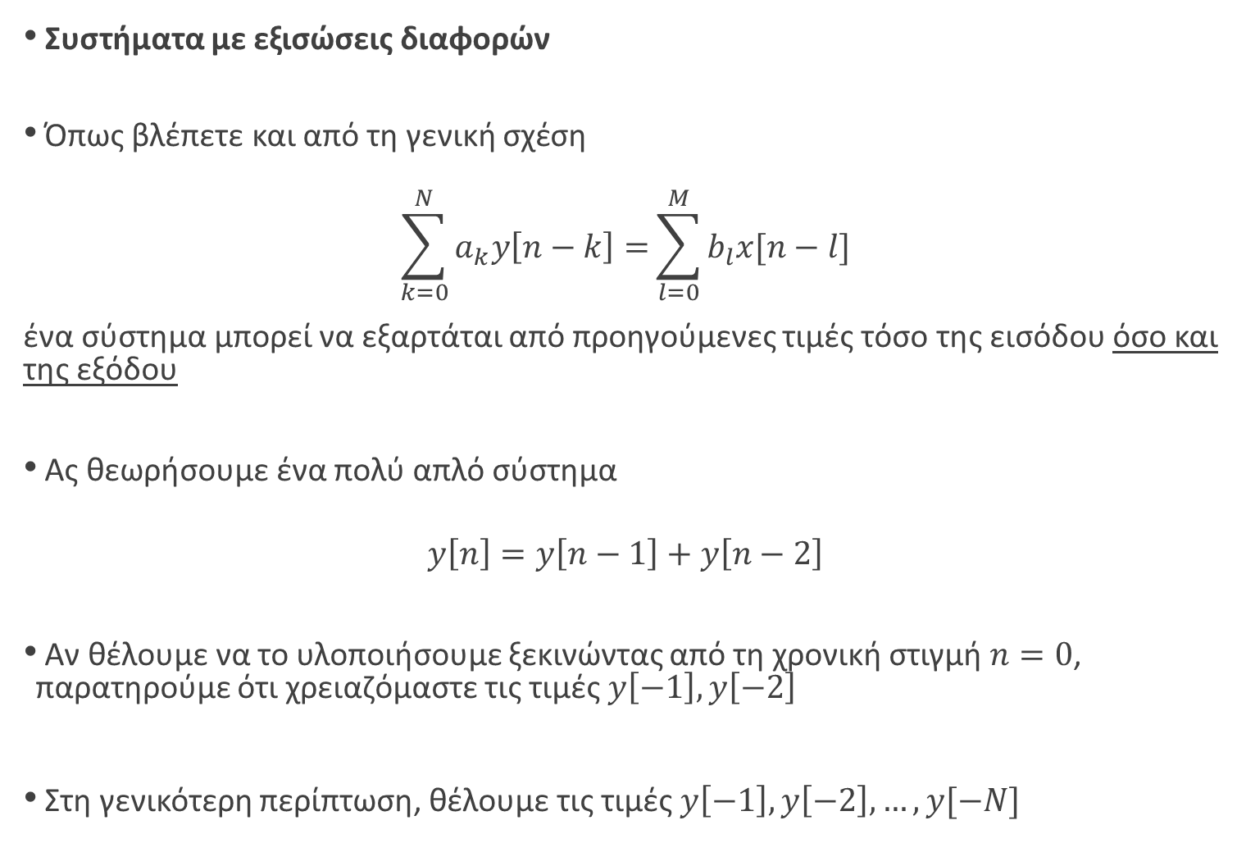
Συστήματα με εξισώσεις διαφορών
Όπως βλέπετε και από τη γενική σχέση
$$\sum_{k=0}^{N}{a_{k}y\left[n−k\right]=}\sum_{l=0}^{M}{b_{l}x[n−l]}$$
ένα σύστημα μπορεί να εξαρτάται από προηγούμενες τιμές τόσο της εισόδου όσο και της εξόδου
Ας θεωρήσουμε ένα πολύ απλό σύστημα
$$y\left[n\right]=y\left[n−1\right]+y\left[n−2\right]$$
Αν θέλουμε να το υλοποιήσουμε ξεκινώντας από τη χρονική στιγμή $n=0$, παρατηρούμε ότι χρειαζόμαστε τις τιμές $y\left[−1\right], y\left[−2\right]$
Στη γενικότερη περίπτωση, θέλουμε τις τιμές $y\left[−1\right], y\left[−2\right],…,y[−N]$

Slide 3
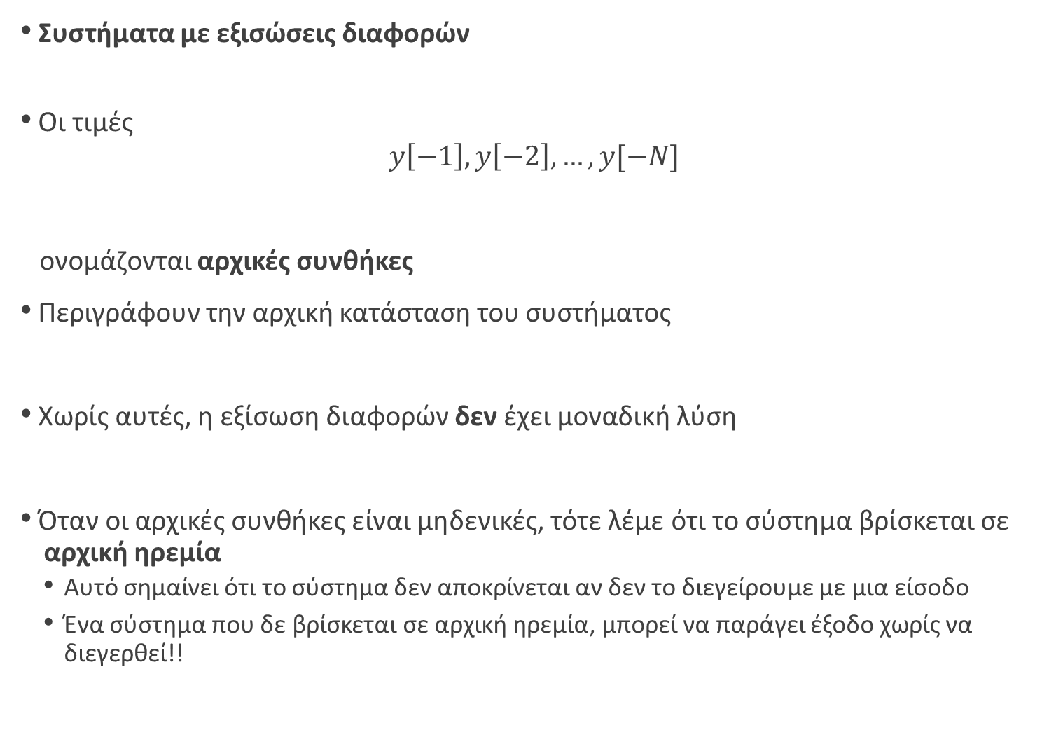
Συστήματα με εξισώσεις διαφορών
Οι τιμές
$$y\left[−1\right], y\left[−2\right],…,y[−N]$$
ονομάζονται αρχικές συνθήκες
Περιγράφουν την αρχική κατάσταση του συστήματος
Χωρίς αυτές, η εξίσωση διαφορών δεν έχει μοναδική λύση
Όταν οι αρχικές συνθήκες είναι μηδενικές, τότε λέμε ότι το σύστημα βρίσκεται σε αρχική ηρεμία
Αυτό σημαίνει ότι το σύστημα δεν αποκρίνεται αν δεν το διεγείρουμε με μια είσοδο
Ένα σύστημα που δε βρίσκεται σε αρχική ηρεμία, μπορεί να παράγει έξοδο χωρίς να διεγερθεί!!

Slide 4
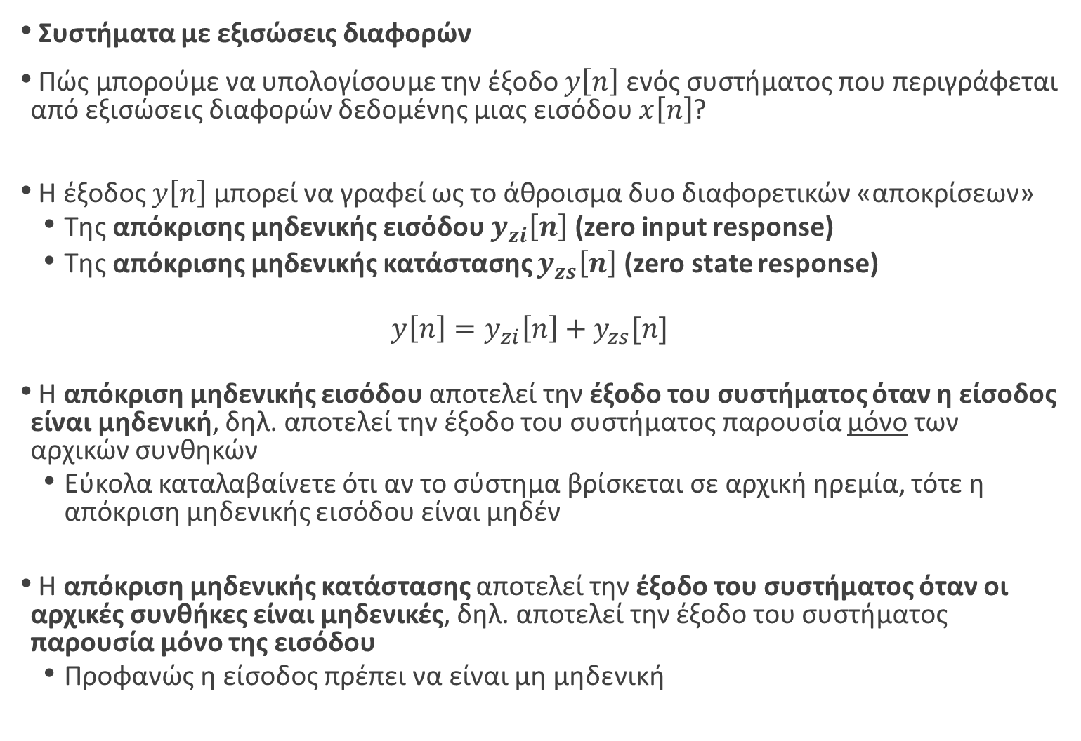
Συστήματα με εξισώσεις διαφορών
Πώς μπορούμε να υπολογίσουμε την έξοδο $y\left[n\right]$ ενός συστήματος που περιγράφεται από εξισώσεις διαφορών δεδομένης μιας εισόδου $x\left[n\right]$?
Η έξοδος $y\left[n\right]$ μπορεί να γραφεί ως το άθροισμα δυο διαφορετικών «αποκρίσεων»
Της απόκρισης μηδενικής εισόδου $y_{zi}\left[n\right]$ (zero input response)
Της απόκρισης μηδενικής κατάστασης $y_{zs}\left[n\right]$ (zero state response)
$$y\left[n\right]=y_{zi}\left[n\right]+y_{zs}[n]$$
Η απόκριση μηδενικής εισόδου αποτελεί την έξοδο του συστήματος όταν η είσοδος είναι μηδενική, δηλ. αποτελεί την έξοδο του συστήματος παρουσία μόνο των αρχικών συνθηκών
Εύκολα καταλαβαίνετε ότι αν το σύστημα βρίσκεται σε αρχική ηρεμία, τότε η απόκριση μηδενικής εισόδου είναι μηδέν
Η απόκριση μηδενικής κατάστασης αποτελεί την έξοδο του συστήματος όταν οι αρχικές συνθήκες είναι μηδενικές, δηλ. αποτελεί την έξοδο του συστήματος παρουσία μόνο της εισόδου
Προφανώς η είσοδος πρέπει να είναι μη μηδενική

Slide 5
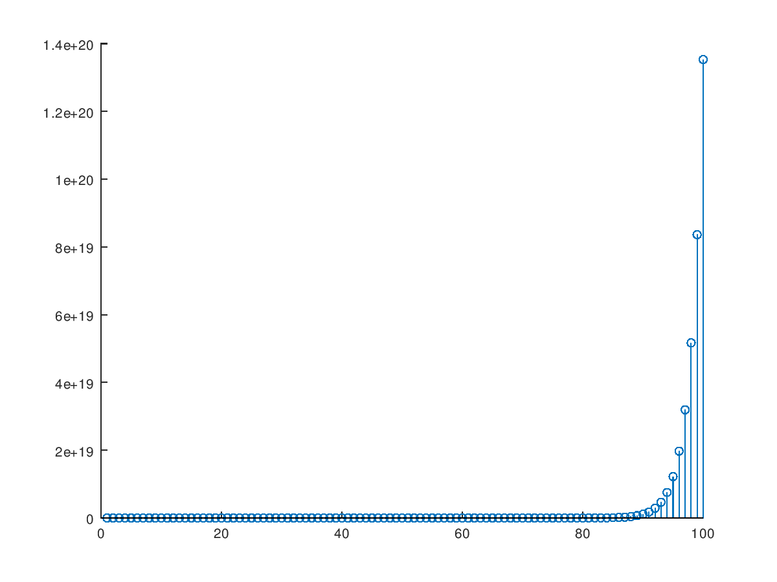
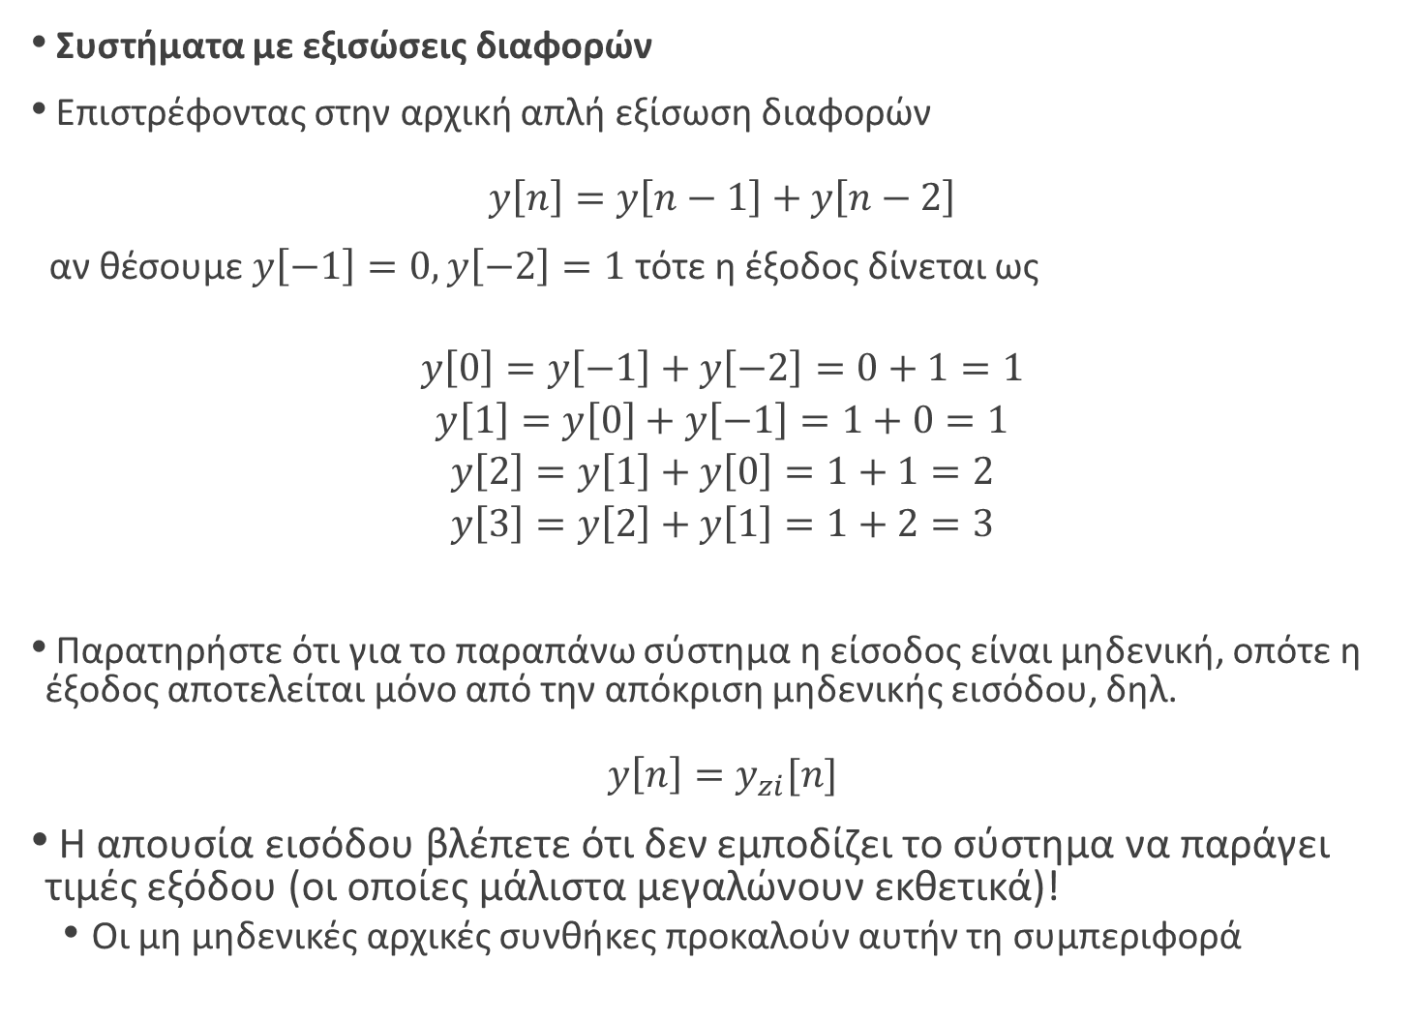
Συστήματα με εξισώσεις διαφορών
Επιστρέφοντας στην αρχική απλή εξίσωση διαφορών
$$y\left[n\right]=y\left[n−1\right]+y\left[n−2\right]$$
αν θέσουμε $y\left[−1\right]=0, y\left[−2\right]=1$ τότε η έξοδος δίνεται ως
$$\begin{matrix}y\left[0\right]=y\left[−1\right]+y\left[−2\right]=0+1=1 \\ y\left[1\right]=y\left[0\right]+y\left[−1\right]=1+0=1 \\ \begin{matrix}y\left[2\right]=y\left[1\right]+y\left[0\right]=1+1=2 \\ y\left[3\right]=y\left[2\right]+y\left[1\right]=1+2=3\end{matrix}\end{matrix}$$
Παρατηρήστε ότι για το παραπάνω σύστημα η είσοδος είναι μηδενική, οπότε η έξοδος αποτελείται μόνο από την απόκριση μηδενικής εισόδου, δηλ.
$$y\left[n\right]=y_{zi}[n]$$
Η απουσία εισόδου βλέπετε ότι δεν εμποδίζει το σύστημα να παράγει τιμές εξόδου (οι οποίες μάλιστα μεγαλώνουν εκθετικά)!
Οι μη μηδενικές αρχικές συνθήκες προκαλούν αυτήν τη συμπεριφορά

Slide 6
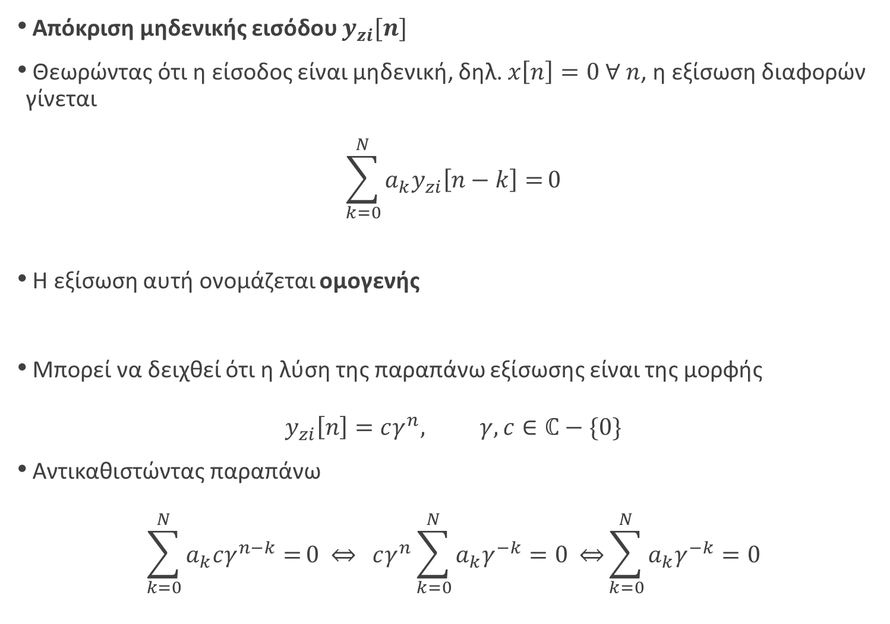
Απόκριση μηδενικής εισόδου $y_{zi}[n]$
Θεωρώντας ότι η είσοδος είναι μηδενική, δηλ. $x\left[n\right]=0 ∀ n$, η εξίσωση διαφορών γίνεται
$$\sum_{k=0}^{N}{a_{k}y_{zi}\left[n−k\right]=}0$$
Η εξίσωση αυτή ονομάζεται ομογενής
Μπορεί να δειχθεί ότι η λύση της παραπάνω εξίσωσης είναι της μορφής
$$y_{zi}\left[n\right]=cγ^{n}, γ,c∈\text{ℂ}−\{0\}$$
Αντικαθιστώντας παραπάνω
$$\sum_{k=0}^{N}{a_{k}cγ^{n−k}=}0 \overset{⇔}{ } cγ^{n}\sum_{k=0}^{N}{a_{k}γ^{−k}}=0 \overset{⇔}{ }\sum_{k=0}^{N}{a_{k}γ^{−k}}=0$$

Slide 7
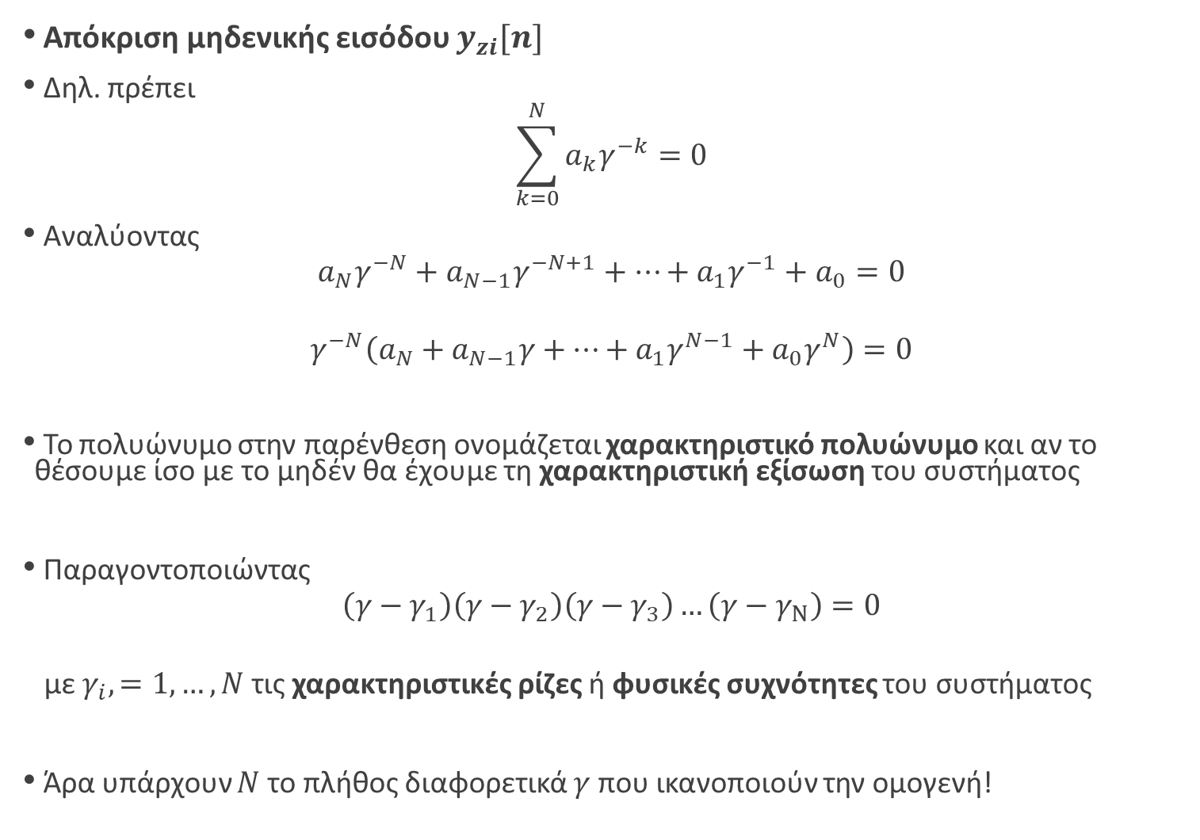
Απόκριση μηδενικής εισόδου $y_{zi}[n]$
Δηλ. πρέπει
$$\sum_{k=0}^{N}{a_{k}γ^{−k}}=0$$
Αναλύοντας
$$a_{N}γ^{−N}+a_{N−1}γ^{−N+1}+…+a_{1}γ^{−1}+a_{0}=0$$
$$γ^{−N}\left(a_{N}+a_{N−1}γ+…+a_{1}γ^{N−1}+a_{0}γ^{N}\right)=0$$
Το πολυώνυμο στην παρένθεση ονομάζεται χαρακτηριστικό πολυώνυμο και αν το θέσουμε ίσο με το μηδέν θα έχουμε τη χαρακτηριστική εξίσωση του συστήματος
Παραγοντοποιώντας
$$\left(γ−γ_{1}\right)\left(γ−γ_{2}\right)\left(γ−γ_{3}\right)…\left(γ−γ_{Ν}\right)=0$$
με $γ_{i}, =1,…,N$ τις χαρακτηριστικές ρίζες ή φυσικές συχνότητες του συστήματος
Άρα υπάρχουν $N$ το πλήθος διαφορετικά $γ$ που ικανοποιούν την ομογενή!

Slide 8
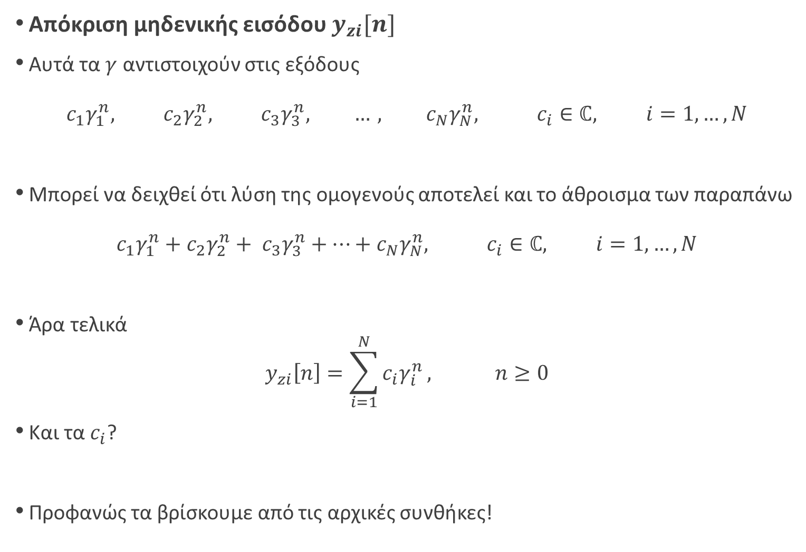
Απόκριση μηδενικής εισόδου $y_{zi}[n]$
Αυτά τα $γ$ αντιστοιχούν στις εξόδους
$$c_{1}γ_{1}^{n}, c_{2}γ_{2}^{n}, c_{3}γ_{3}^{n}, …, c_{N}γ_{N}^{n}, c_{i}∈\text{ℂ}, i=1,…,N$$
Μπορεί να δειχθεί ότι λύση της ομογενούς αποτελεί και το άθροισμα των παραπάνω
$$c_{1}γ_{1}^{n}+c_{2}γ_{2}^{n}+ c_{3}γ_{3}^{n}+…+c_{N}γ_{N}^{n}, c_{i}∈\text{ℂ}, i=1,…,N$$
Άρα τελικά
$$y_{zi}\left[n\right]=\sum_{i=1}^{N}{c_{i}γ_{i}^{n}}, n≥0$$
Και τα $c_{i}$?
Προφανώς τα βρίσκουμε από τις αρχικές συνθήκες!

Slide 9
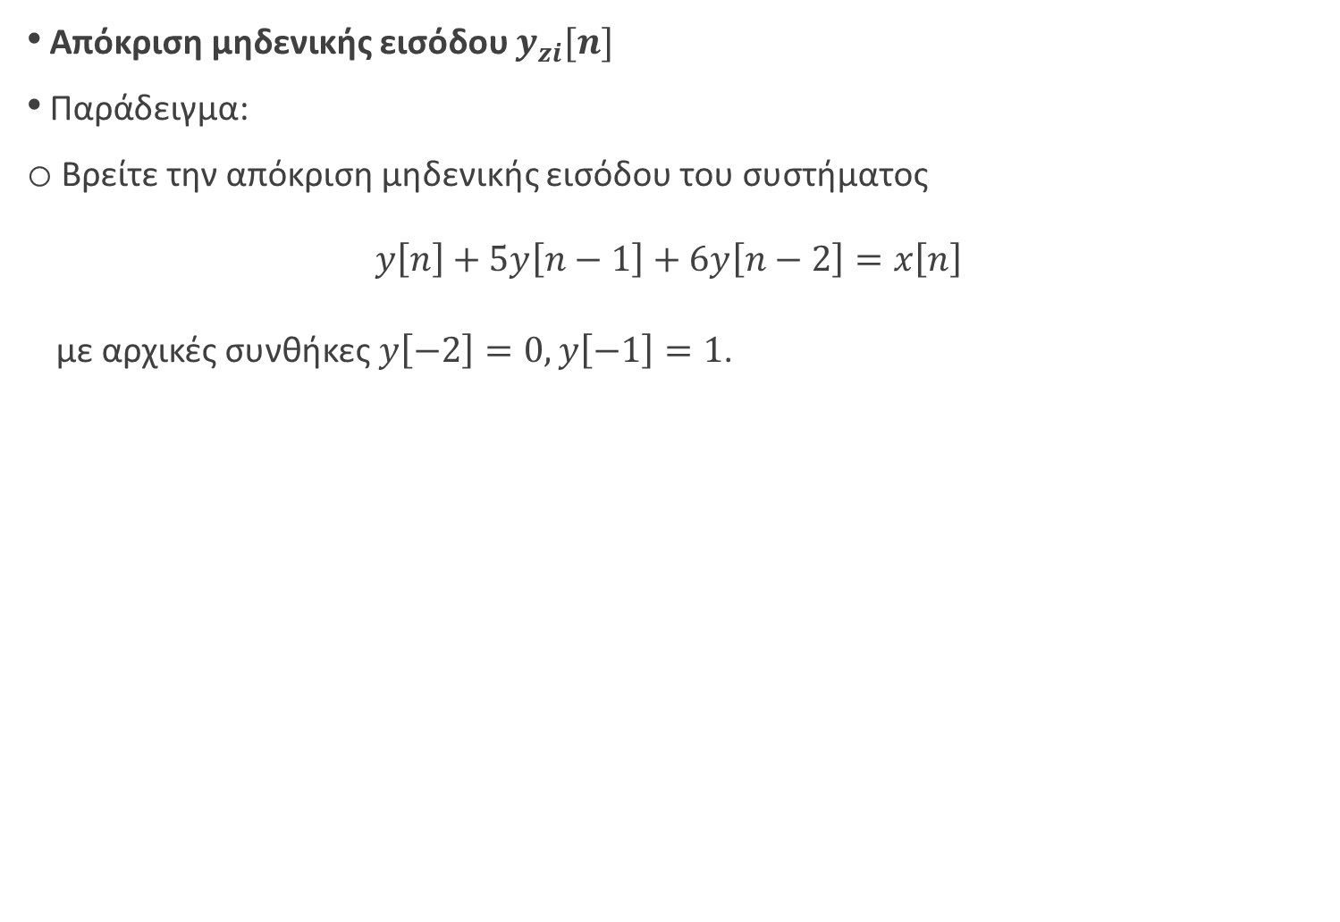
Απόκριση μηδενικής εισόδου $y_{zi}[n]$
Παράδειγμα:
Βρείτε την απόκριση μηδενικής εισόδου του συστήματος
$$y\left[n\right]+5y\left[n−1\right]+6y\left[n−2\right]=x\left[n\right]$$
με αρχικές συνθήκες $y\left[−2\right]=0, y\left[−1\right]=1$.

Slide 10
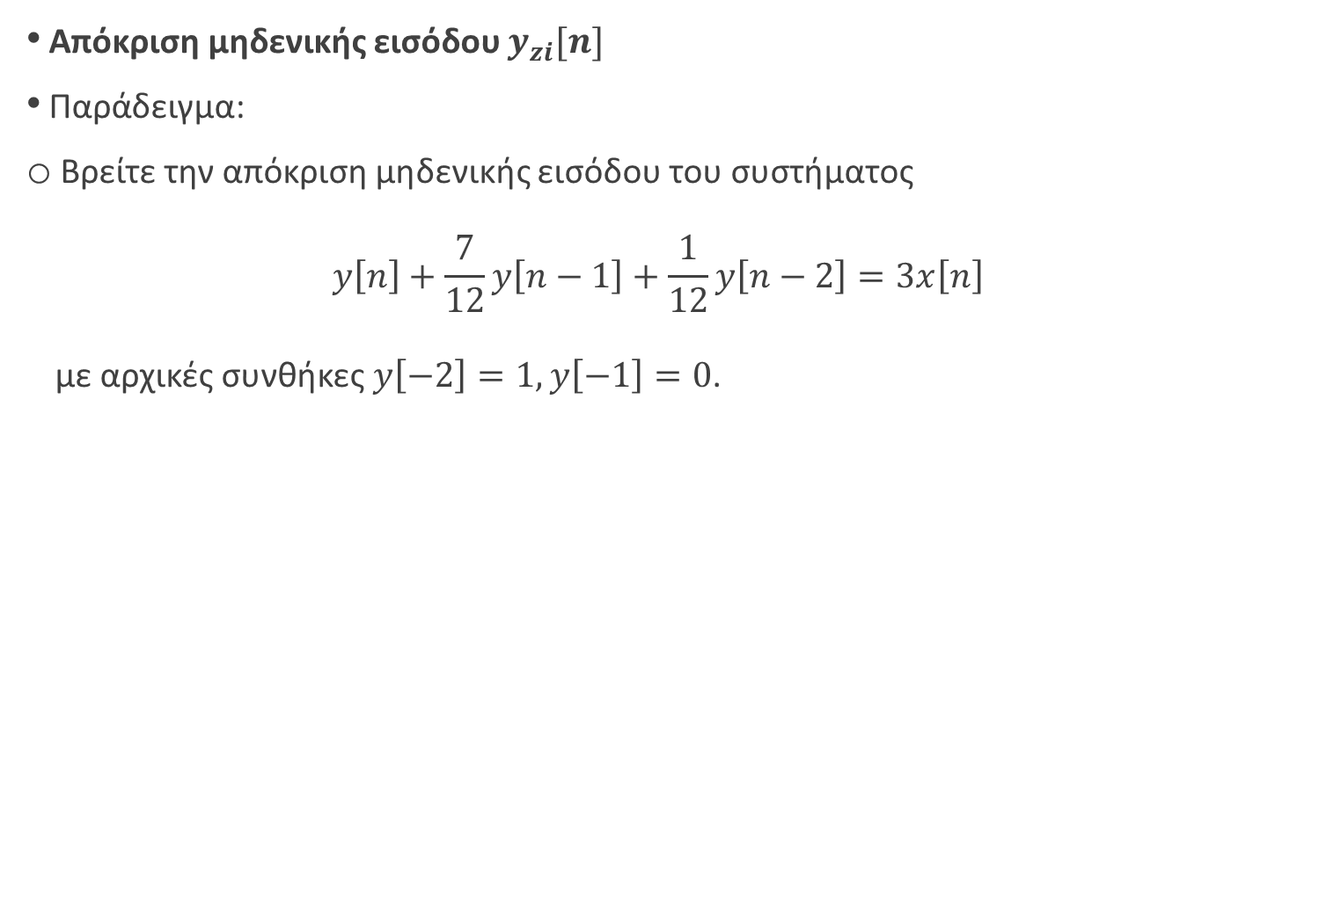
Απόκριση μηδενικής εισόδου $y_{zi}[n]$
Παράδειγμα:
Βρείτε την απόκριση μηδενικής εισόδου του συστήματος
$$y\left[n\right]+\frac{7}{12}y\left[n−1\right]+\frac{1}{12}y\left[n−2\right]=3x\left[n\right]$$
με αρχικές συνθήκες $y\left[−2\right]=1, y\left[−1\right]=0$.

Slide 11
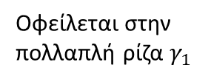
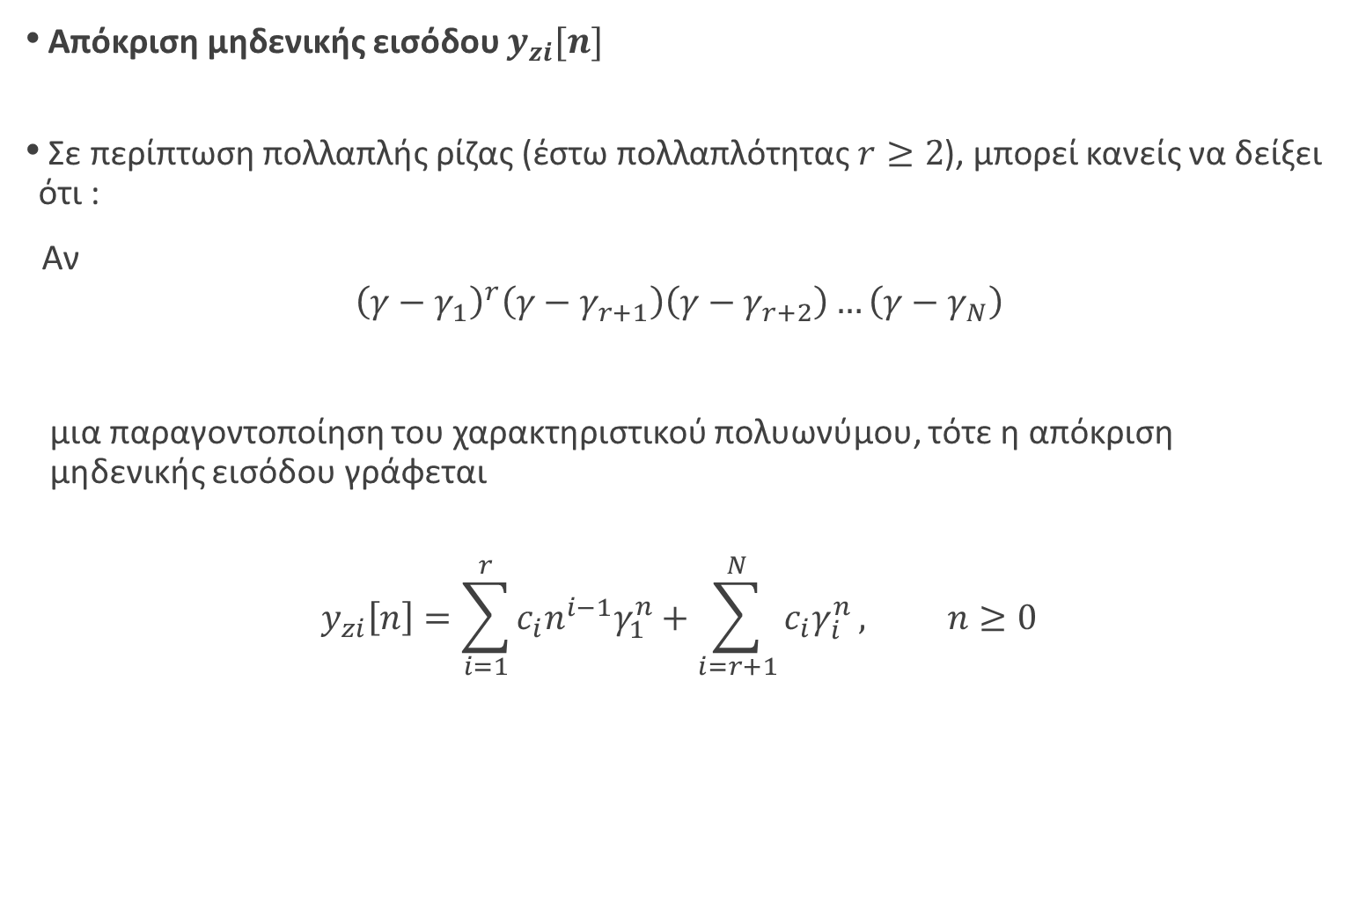
Απόκριση μηδενικής εισόδου $y_{zi}[n]$
Σε περίπτωση πολλαπλής ρίζας (έστω πολλαπλότητας $r≥2$), μπορεί κανείς να δείξει ότι :
Αν
$${\left(γ−γ_{1}\right)}^{r}\left(γ−γ_{r+1}\right)\left(γ−γ_{r+2}\right)…\left(γ−γ_{N}\right)$$
μια παραγοντοποίηση του χαρακτηριστικού πολυωνύμου, τότε η απόκριση μηδενικής εισόδου γράφεται
$$y_{zi}\left[n\right]=\sum_{i=1}^{r}{c_{i}n^{i−1}γ_{1}^{n}}+\sum_{i=r+1}^{N}{c_{i}γ_{i}^{n}}, n≥0$$
Οφείλεται στην πολλαπλή ρίζα $γ_{1}$
Οφείλεται στις υπόλοιπες ρίζες

Slide 12
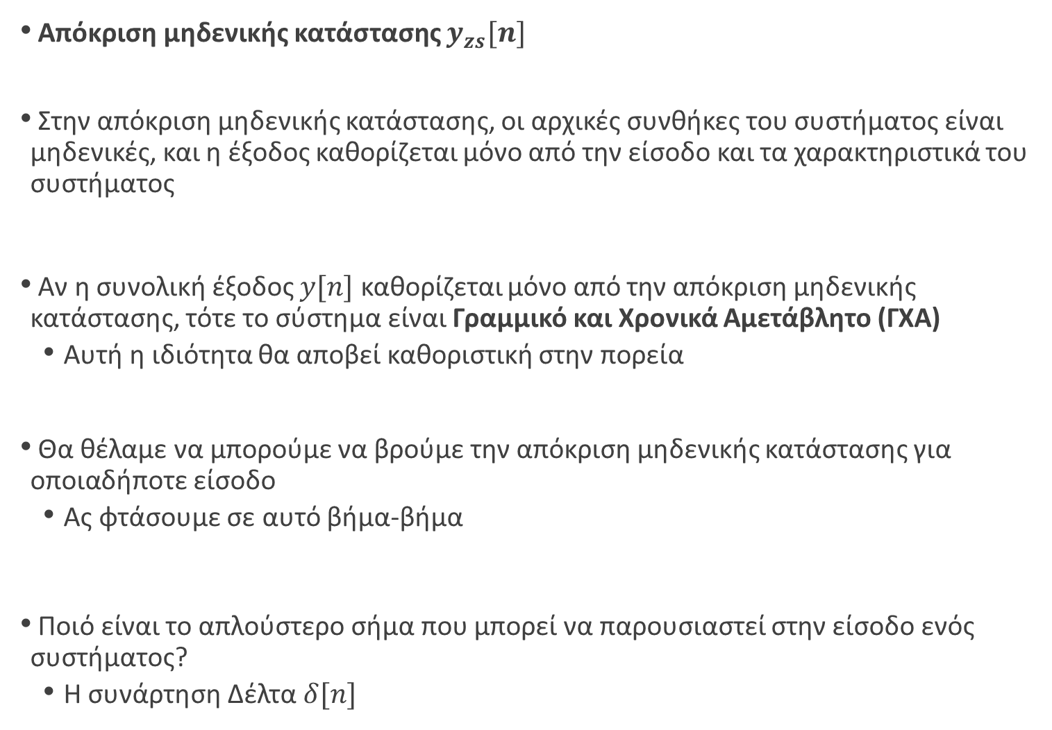
Απόκριση μηδενικής κατάστασης $y_{zs}[n]$
Στην απόκριση μηδενικής κατάστασης, οι αρχικές συνθήκες του συστήματος είναι μηδενικές, και η έξοδος καθορίζεται μόνο από την είσοδο και τα χαρακτηριστικά του συστήματος
Αν η συνολική έξοδος $y[n]$ καθορίζεται μόνο από την απόκριση μηδενικής κατάστασης, τότε το σύστημα είναι Γραμμικό και Χρονικά Αμετάβλητο (ΓΧΑ)
Αυτή η ιδιότητα θα αποβεί καθοριστική στην πορεία
Θα θέλαμε να μπορούμε να βρούμε την απόκριση μηδενικής κατάστασης για οποιαδήποτε είσοδο
Ας φτάσουμε σε αυτό βήμα-βήμα
Ποιό είναι το απλούστερο σήμα που μπορεί να παρουσιαστεί στην είσοδο ενός συστήματος?
Η συνάρτηση Δέλτα $δ[n]$

Slide 13
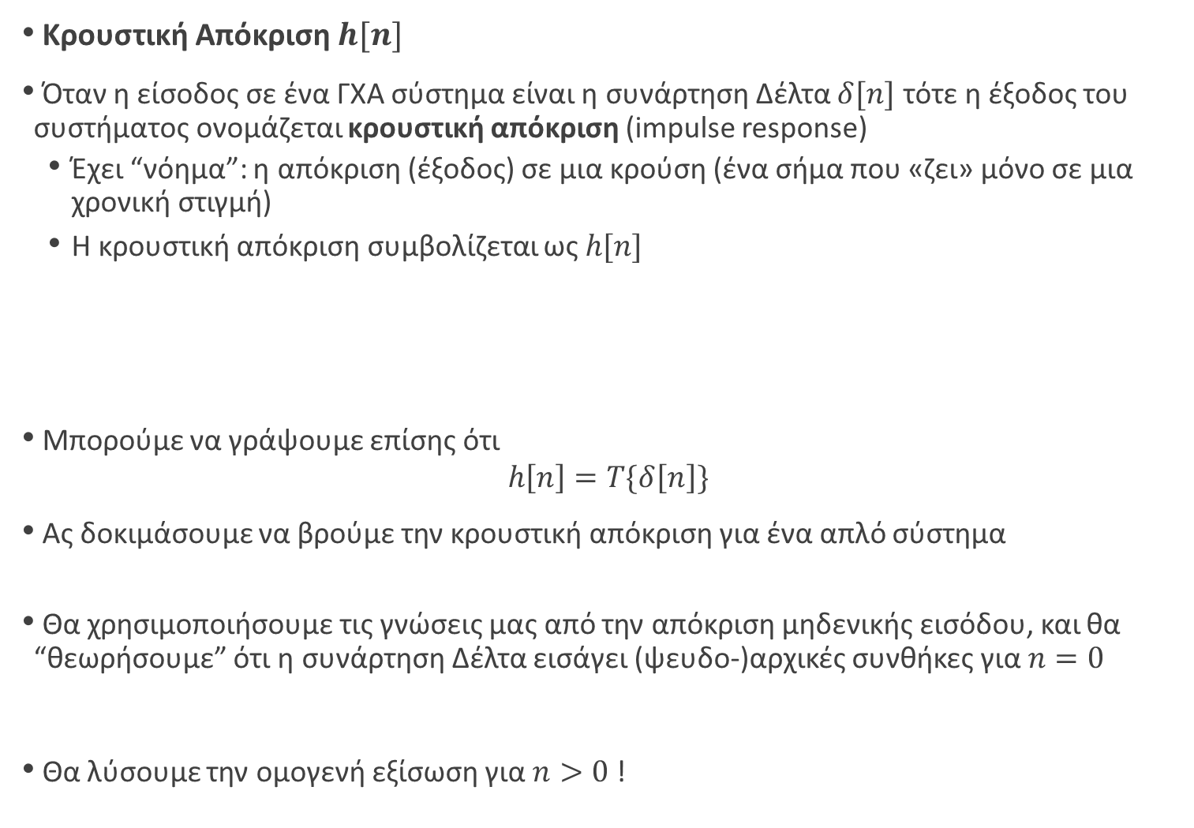
Κρουστική Απόκριση $h[n]$
Όταν η είσοδος σε ένα ΓΧΑ σύστημα είναι η συνάρτηση Δέλτα $δ[n]$ τότε η έξοδος του συστήματος ονομάζεται κρουστική απόκριση (impulse response)
Έχει “νόημα”: η απόκριση (έξοδος) σε μια κρούση (ένα σήμα που «ζει» μόνο σε μια χρονική στιγμή)
Η κρουστική απόκριση συμβολίζεται ως $h[n]$
Μπορούμε να γράψουμε επίσης ότι
$$h\left[n\right]=T\{δ\left[n\right]\}$$
Ας δοκιμάσουμε να βρούμε την κρουστική απόκριση για ένα απλό σύστημα
Θα χρησιμοποιήσουμε τις γνώσεις μας από την απόκριση μηδενικής εισόδου, και θα “θεωρήσουμε” ότι η συνάρτηση Δέλτα εισάγει (ψευδο-)αρχικές συνθήκες για $n=0$
Θα λύσουμε την ομογενή εξίσωση για $n>0$ !
S_{ΓΧΑ}
$$x\left[n\right]=δ[n]$$
$$y\left[n\right]=h[n]$$

Slide 14
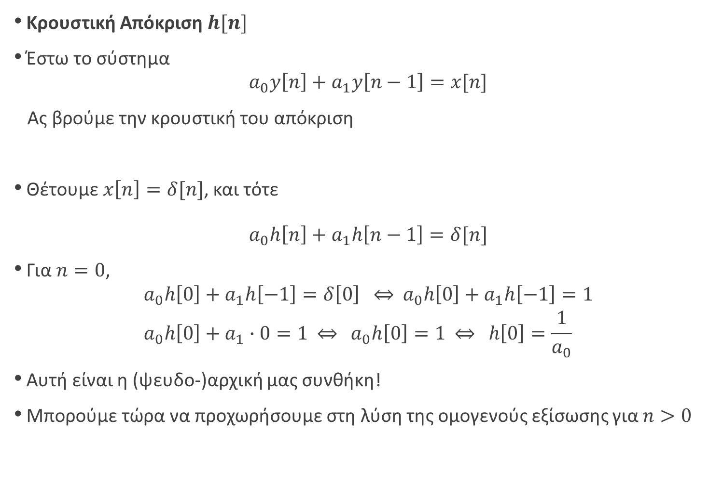
Κρουστική Απόκριση $h[n]$
Έστω το σύστημα
$$a_{0}y\left[n\right]+a_{1}y\left[n−1\right]=x[n]$$
Ας βρούμε την κρουστική του απόκριση
Θέτουμε $x\left[n\right]=δ[n]$, και τότε
$$a_{0}h\left[n\right]+a_{1}h\left[n−1\right]=δ[n]$$
Για $n=0$,
$$a_{0}h\left[0\right]+a_{1}h\left[−1\right]=δ\left[0\right] \overset{⇔}{ } a_{0}h\left[0\right]+a_{1}h\left[−1\right]=1 \\ a_{0}h\left[0\right]+a_{1}∙0=1 \overset{⇔}{ } a_{0}h\left[0\right]=1 \overset{⇔}{ } h\left[0\right]=\frac{1}{a_{0}}$$
Αυτή είναι η (ψευδο-)αρχική μας συνθήκη!
Μπορούμε τώρα να προχωρήσουμε στη λύση της ομογενούς εξίσωσης για $n>0$

Slide 15
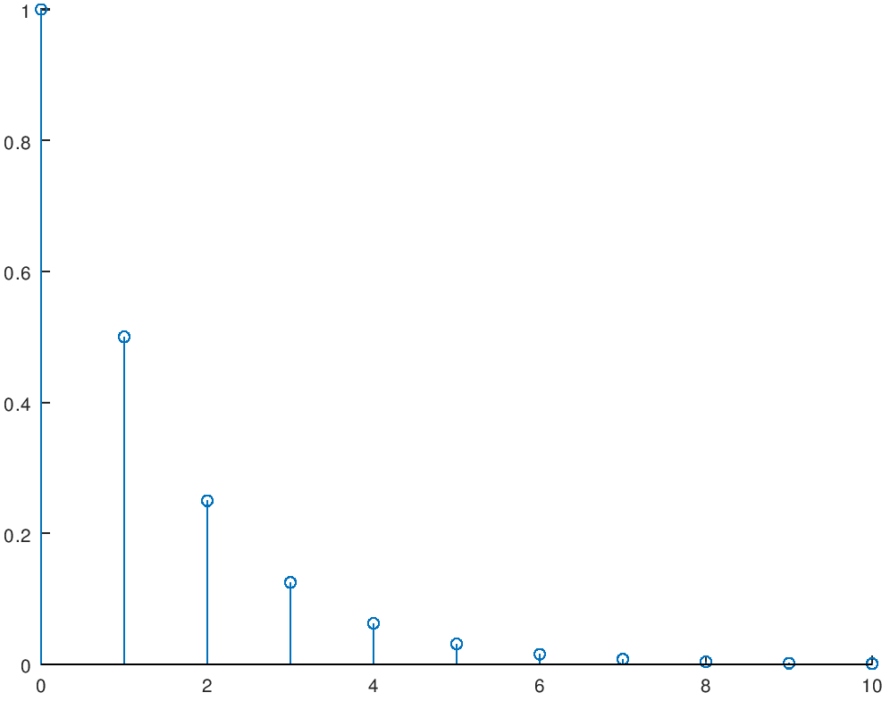
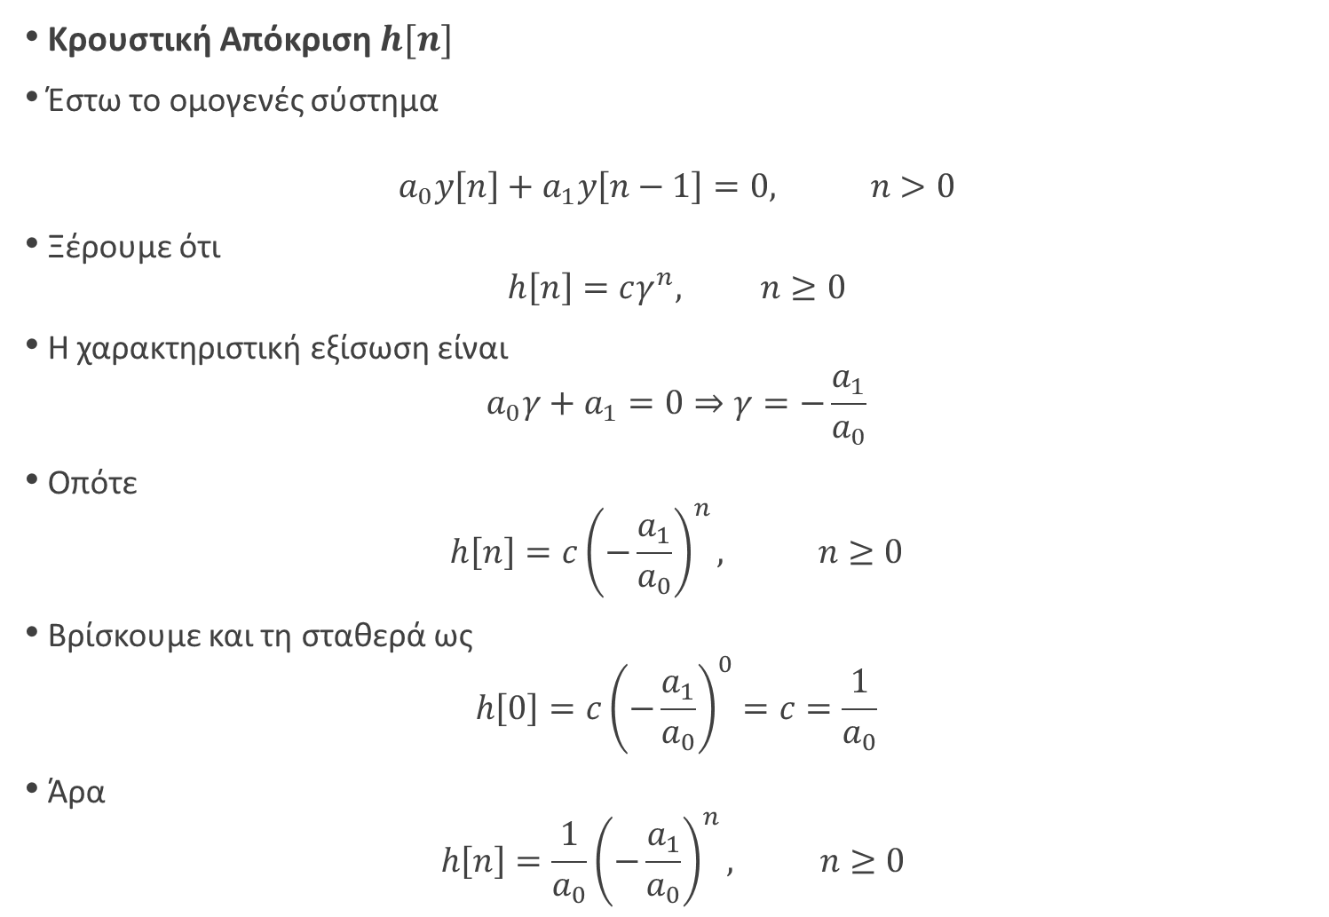
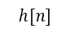
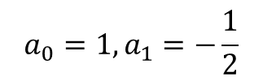
Κρουστική Απόκριση $h[n]$
Έστω το ομογενές σύστημα
$$a_{0}y\left[n\right]+a_{1}y\left[n−1\right]=0, n>0$$
Ξέρουμε ότι
$$h\left[n\right]=cγ^{n}, n≥0$$
Η χαρακτηριστική εξίσωση είναι
$$a_{0}γ+a_{1}=0⇒γ=−\frac{a_{1}}{a_{0}}$$
Οπότε
$$h\left[n\right]=c{\left(−\frac{a_{1}}{a_{0}}\right)}^{n}, n≥0$$
Βρίσκουμε και τη σταθερά ως
$$h\left[0\right]=c{\left(−\frac{a_{1}}{a_{0}}\right)}^{0}=c=\frac{1}{a_{0}}$$
Άρα
$$h\left[n\right]=\frac{1}{a_{0}}{\left(−\frac{a_{1}}{a_{0}}\right)}^{n}, n≥0$$
$$h[n]$$
$$a_{0}=1,a_{1}=−\frac{1}{2}$$

Slide 16
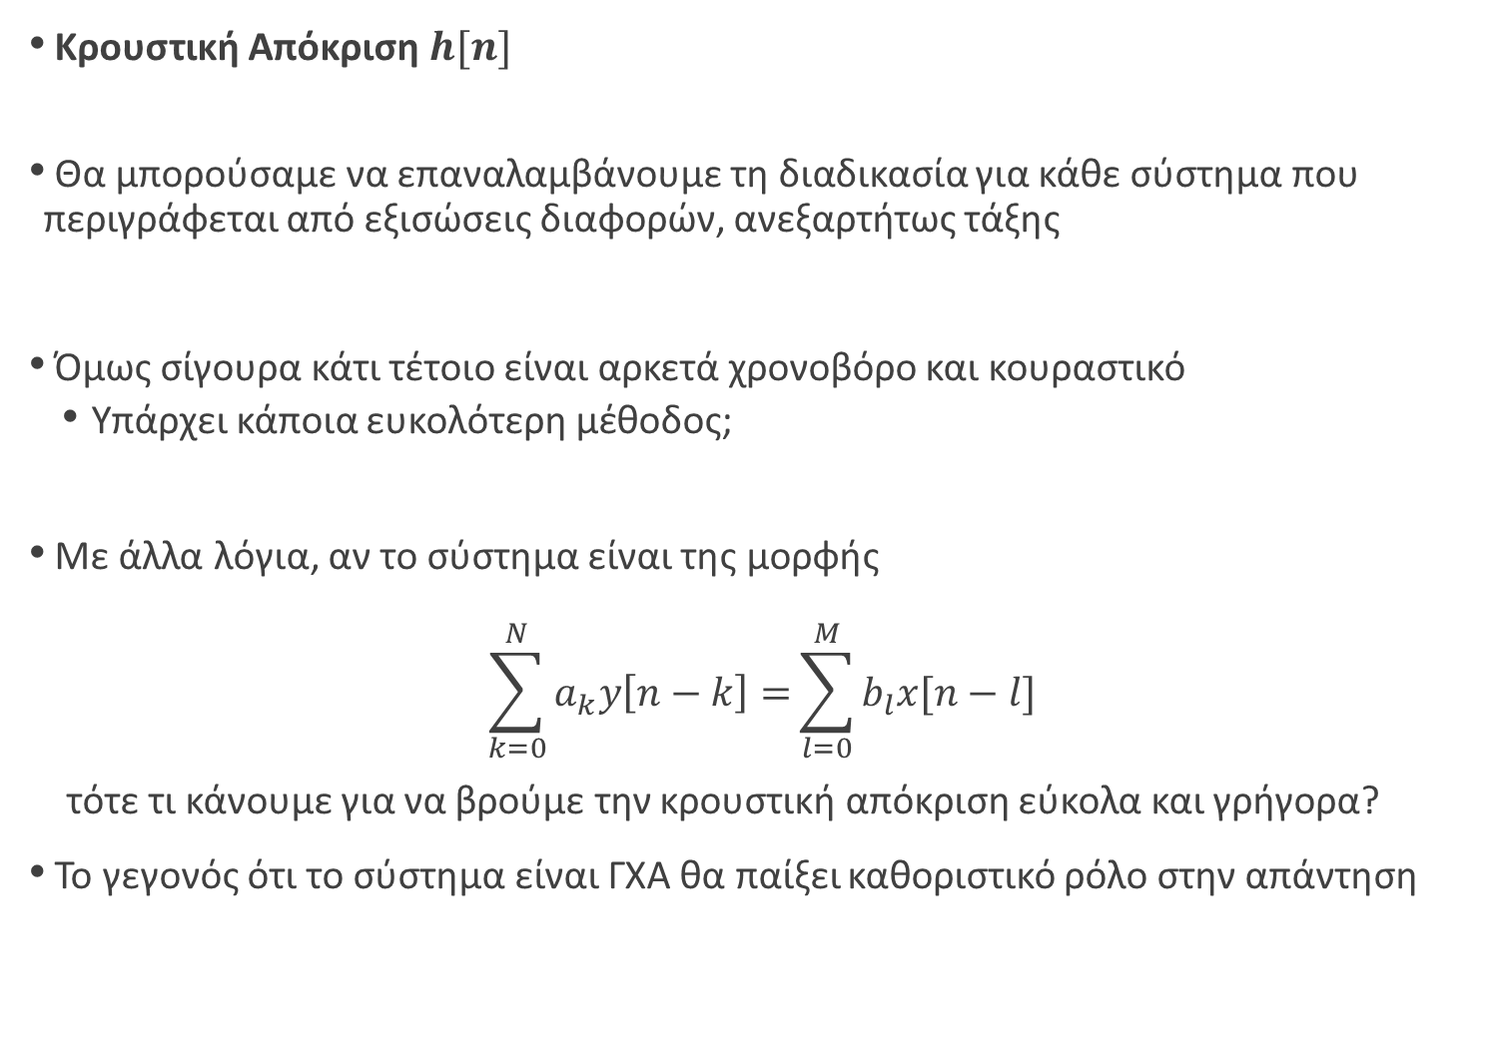
Κρουστική Απόκριση $h[n]$
Θα μπορούσαμε να επαναλαμβάνουμε τη διαδικασία για κάθε σύστημα που περιγράφεται από εξισώσεις διαφορών, ανεξαρτήτως τάξης
Όμως σίγουρα κάτι τέτοιο είναι αρκετά χρονοβόρο και κουραστικό
Υπάρχει κάποια ευκολότερη μέθοδος;
Με άλλα λόγια, αν το σύστημα είναι της μορφής
$$\sum_{k=0}^{N}{a_{k}y\left[n−k\right]=}\sum_{l=0}^{M}{b_{l}x[n−l]}$$
τότε τι κάνουμε για να βρούμε την κρουστική απόκριση εύκολα και γρήγορα?
Το γεγονός ότι το σύστημα είναι ΓΧΑ θα παίξει καθοριστικό ρόλο στην απάντηση

Slide 17
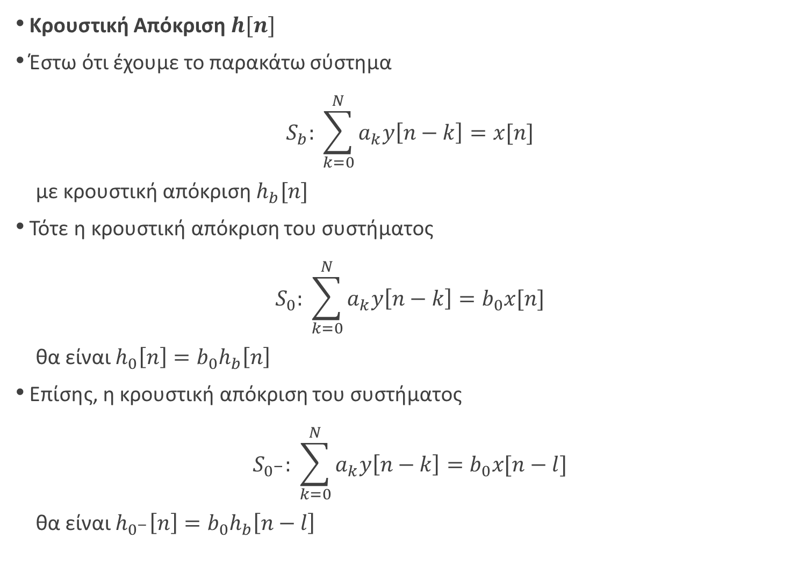
Κρουστική Απόκριση $h[n]$
Έστω ότι έχουμε το παρακάτω σύστημα
$$S_{b}: \sum_{k=0}^{N}{a_{k}y\left[n−k\right]=x[n]}$$
με κρουστική απόκριση $h_{b}[n]$
Τότε η κρουστική απόκριση του συστήματος
$$S_{0}: \sum_{k=0}^{N}{a_{k}y\left[n−k\right]=b_{0}x[n]}$$
θα είναι $h_{0}\left[n\right]=b_{0}h_{b}\left[n\right]$
Επίσης, η κρουστική απόκριση του συστήματος
$$S_{0^{−}}: \sum_{k=0}^{N}{a_{k}y\left[n−k\right]=b_{0}x[n−l]}$$
θα είναι $h_{0^{−}}\left[n\right]=b_{0}h_{b}\left[n−l\right]$

Slide 18
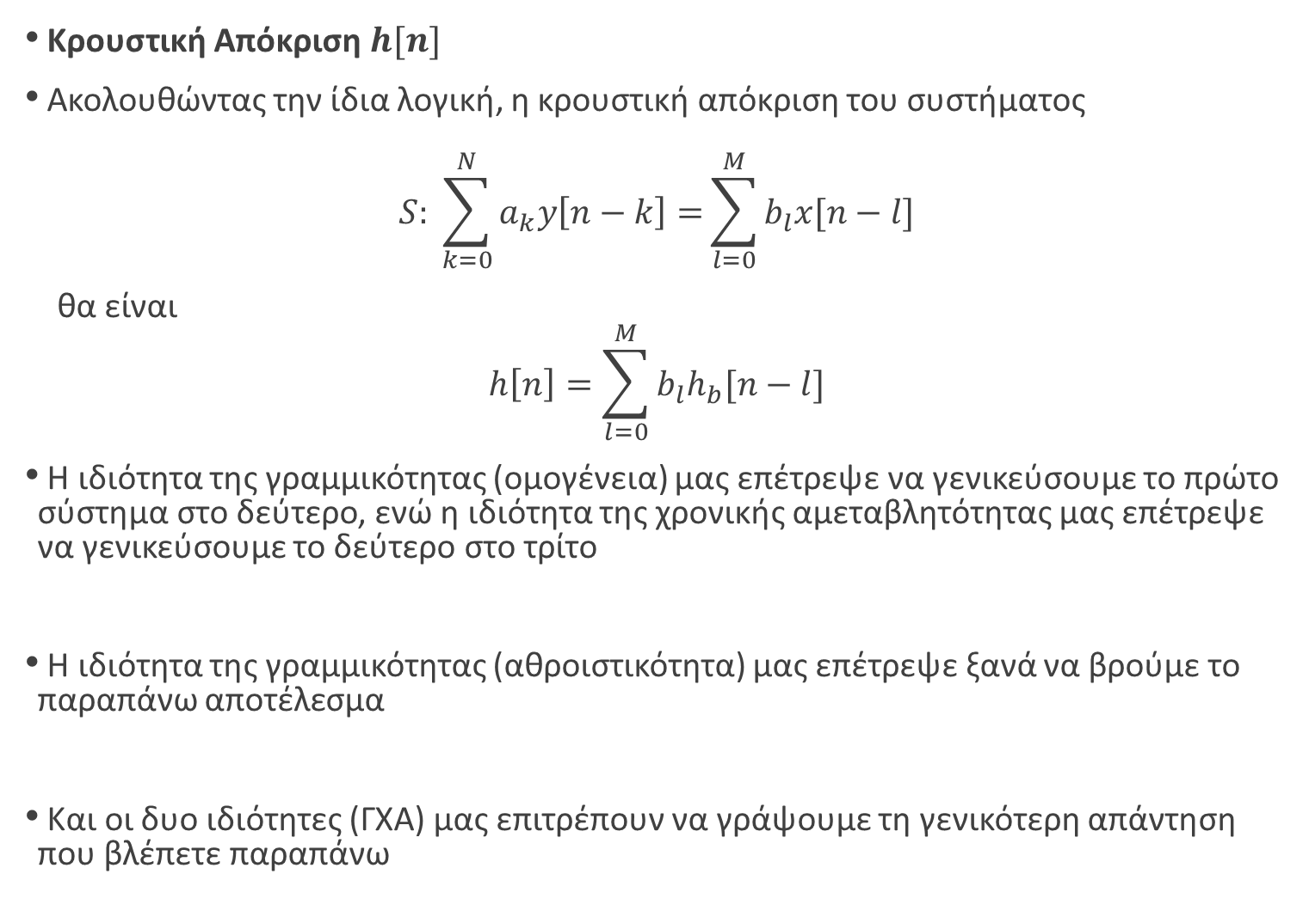
Κρουστική Απόκριση $h[n]$
Ακολουθώντας την ίδια λογική, η κρουστική απόκριση του συστήματος
$$S: \sum_{k=0}^{N}{a_{k}y\left[n−k\right]=}\sum_{l=0}^{M}{b_{l}x[n−l]}$$
θα είναι
$$h\left[n\right]=\sum_{l=0}^{M}{b_{l}h_{b}[n−l]}$$
Η ιδιότητα της γραμμικότητας (ομογένεια) μας επέτρεψε να γενικεύσουμε το πρώτο σύστημα στο δεύτερο, ενώ η ιδιότητα της χρονικής αμεταβλητότητας μας επέτρεψε να γενικεύσουμε το δεύτερο στο τρίτο
Η ιδιότητα της γραμμικότητας (αθροιστικότητα) μας επέτρεψε ξανά να βρούμε το παραπάνω αποτέλεσμα
Και οι δυο ιδιότητες (ΓΧΑ) μας επιτρέπουν να γράψουμε τη γενικότερη απάντηση που βλέπετε παραπάνω

Slide 19
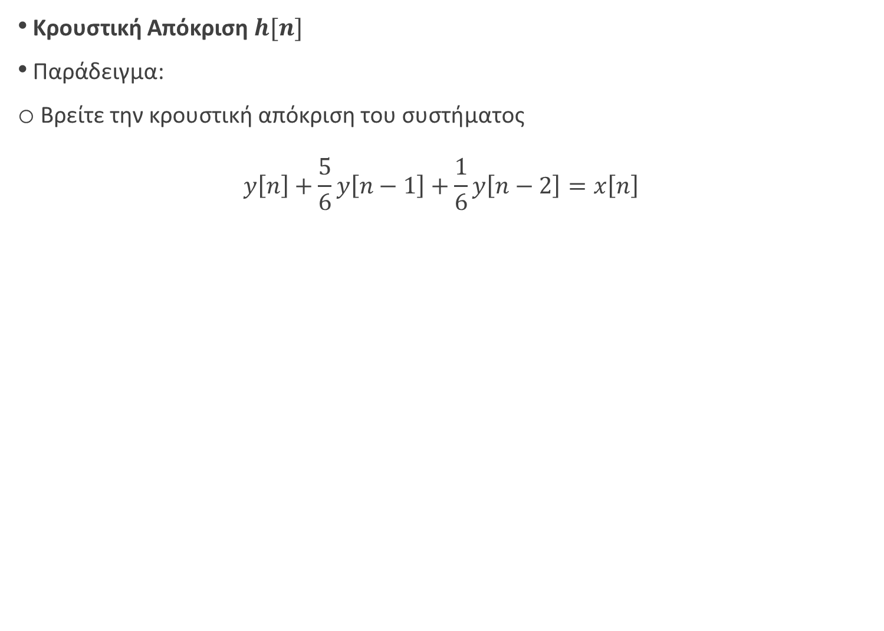
Κρουστική Απόκριση $h[n]$
Παράδειγμα:
Βρείτε την κρουστική απόκριση του συστήματος
$$y\left[n\right]+\frac{5}{6}y\left[n−1\right]+\frac{1}{6}y\left[n−2\right]=x\left[n\right]$$

Slide 20
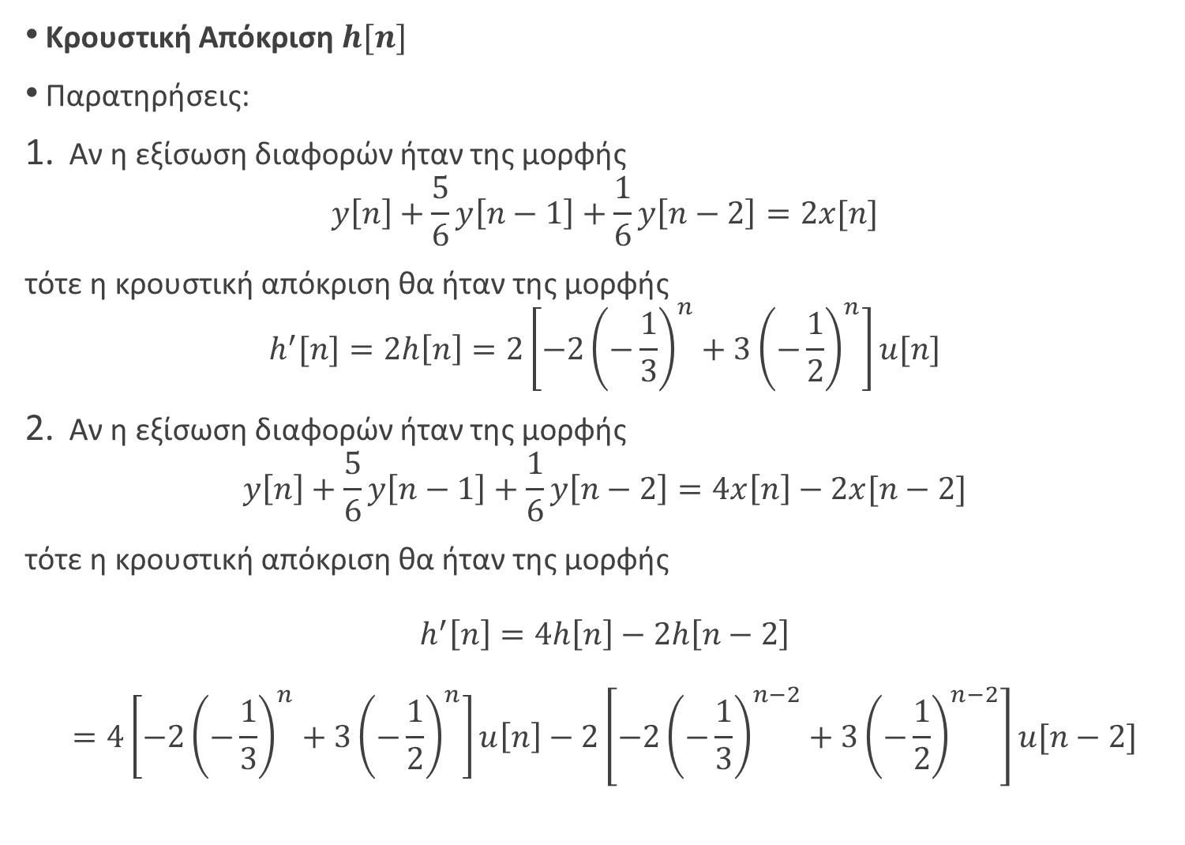
Κρουστική Απόκριση $h[n]$
Παρατηρήσεις:
Αν η εξίσωση διαφορών ήταν της μορφής
$$y\left[n\right]+\frac{5}{6}y\left[n−1\right]+\frac{1}{6}y\left[n−2\right]=2x[n]$$
τότε η κρουστική απόκριση θα ήταν της μορφής
$$h^{′}[n]=2h\left[n\right]=2\left[−2{\left(−\frac{1}{3}\right)}^{n}+3{\left(−\frac{1}{2}\right)}^{n}\right]u[n]$$
Αν η εξίσωση διαφορών ήταν της μορφής
$$y\left[n\right]+\frac{5}{6}y\left[n−1\right]+\frac{1}{6}y\left[n−2\right]=4x\left[n\right]−2x[n−2]$$
τότε η κρουστική απόκριση θα ήταν της μορφής
$$h^{′}\left[n\right]=4h\left[n\right]−2h\left[n−2\right]$$
$$=4\left[−2{\left(−\frac{1}{3}\right)}^{n}+3{\left(−\frac{1}{2}\right)}^{n}\right]u\left[n\right]−2\left[−2{\left(−\frac{1}{3}\right)}^{n−2}+3{\left(−\frac{1}{2}\right)}^{n−2}\right]u[n−2]$$

Slide 21
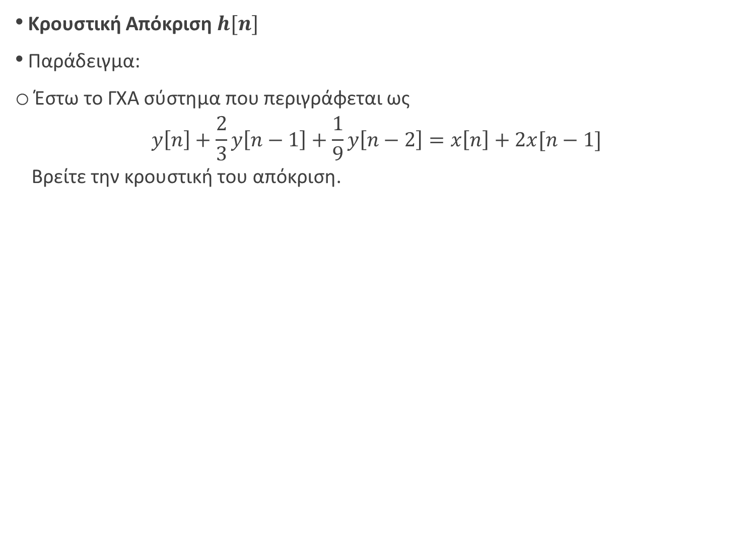
Κρουστική Απόκριση $h[n]$
Παράδειγμα:
Έστω το ΓΧΑ σύστημα που περιγράφεται ως
$$y\left[n\right]+\frac{2}{3}y\left[n−1\right]+\frac{1}{9}y\left[n−2\right]=x\left[n\right]+2x[n−1]$$
Βρείτε την κρουστική του απόκριση.

Slide 22
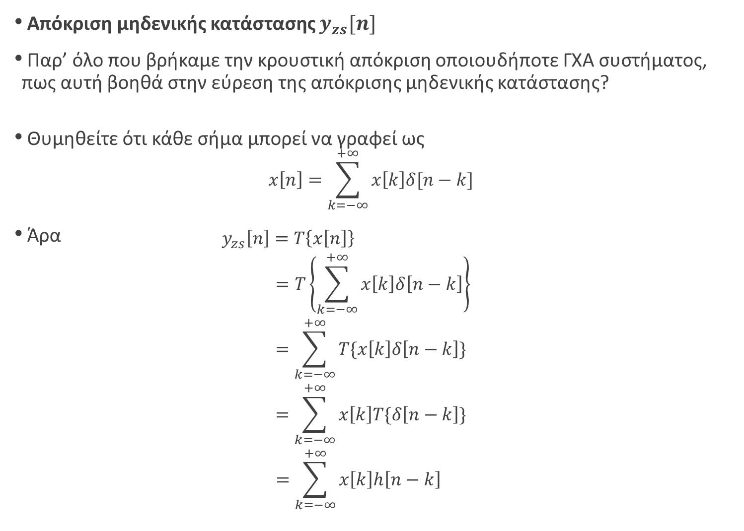
Απόκριση μηδενικής κατάστασης $y_{zs}[n]$
Παρ’ όλο που βρήκαμε την κρουστική απόκριση οποιουδήποτε ΓΧΑ συστήματος, πως αυτή βοηθά στην εύρεση της απόκρισης μηδενικής κατάστασης?
Θυμηθείτε ότι κάθε σήμα μπορεί να γραφεί ως
$$x\left[n\right]=\sum_{k=−∞}^{+∞}{x\left[k\right]δ[n−k]}$$
Άρα
$$\begin{matrix}y_{zs}\left[n\right]=T\left\{x\left[n\right]\right\} \\ =T\left\{\sum_{k=−∞}^{+∞}{x\left[k\right]δ\left[n−k\right]}\right\} \\ \begin{matrix}=\sum_{k=−∞}^{+∞}{T\{x\left[k\right]δ\left[n−k\right]\}} \\ \begin{matrix}=\sum_{k=−∞}^{+∞}{x\left[k\right]T\{δ\left[n−k\right]\}} \\ =\sum_{k=−∞}^{+∞}{x\left[k\right]h\left[n−k\right]} \end{matrix}\end{matrix}\end{matrix}$$
Γραμμικότητα (αθροιστικότητα)
Γραμμικότητα (ομογένεια)
Χρον. Αμεταβλητότητα

Slide 23
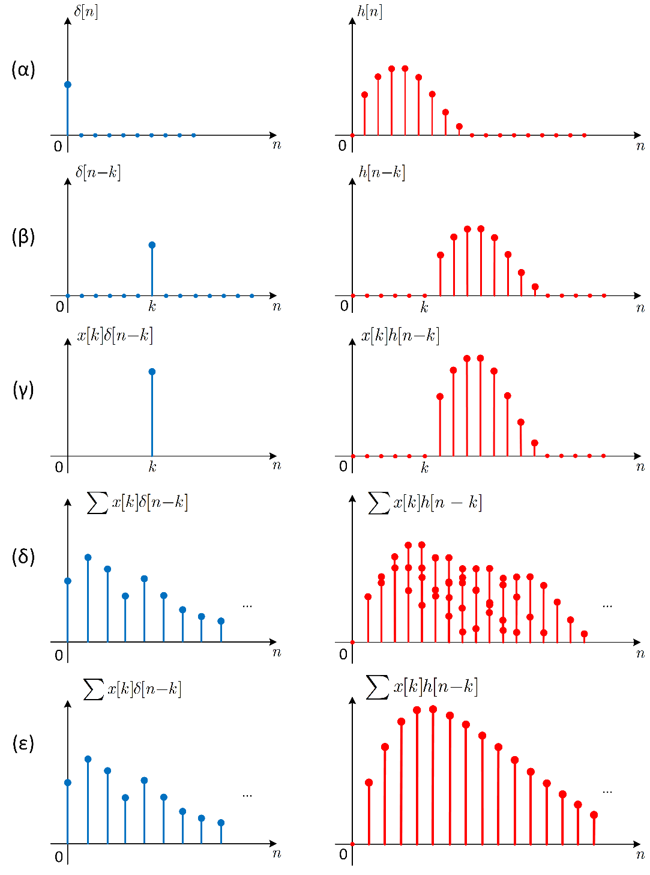
Χρον. Αμεταβλητότητα
Γραμμικότητα (ομογένεια)
Γραμμικότητα
Γραμμικότητα

Slide 24
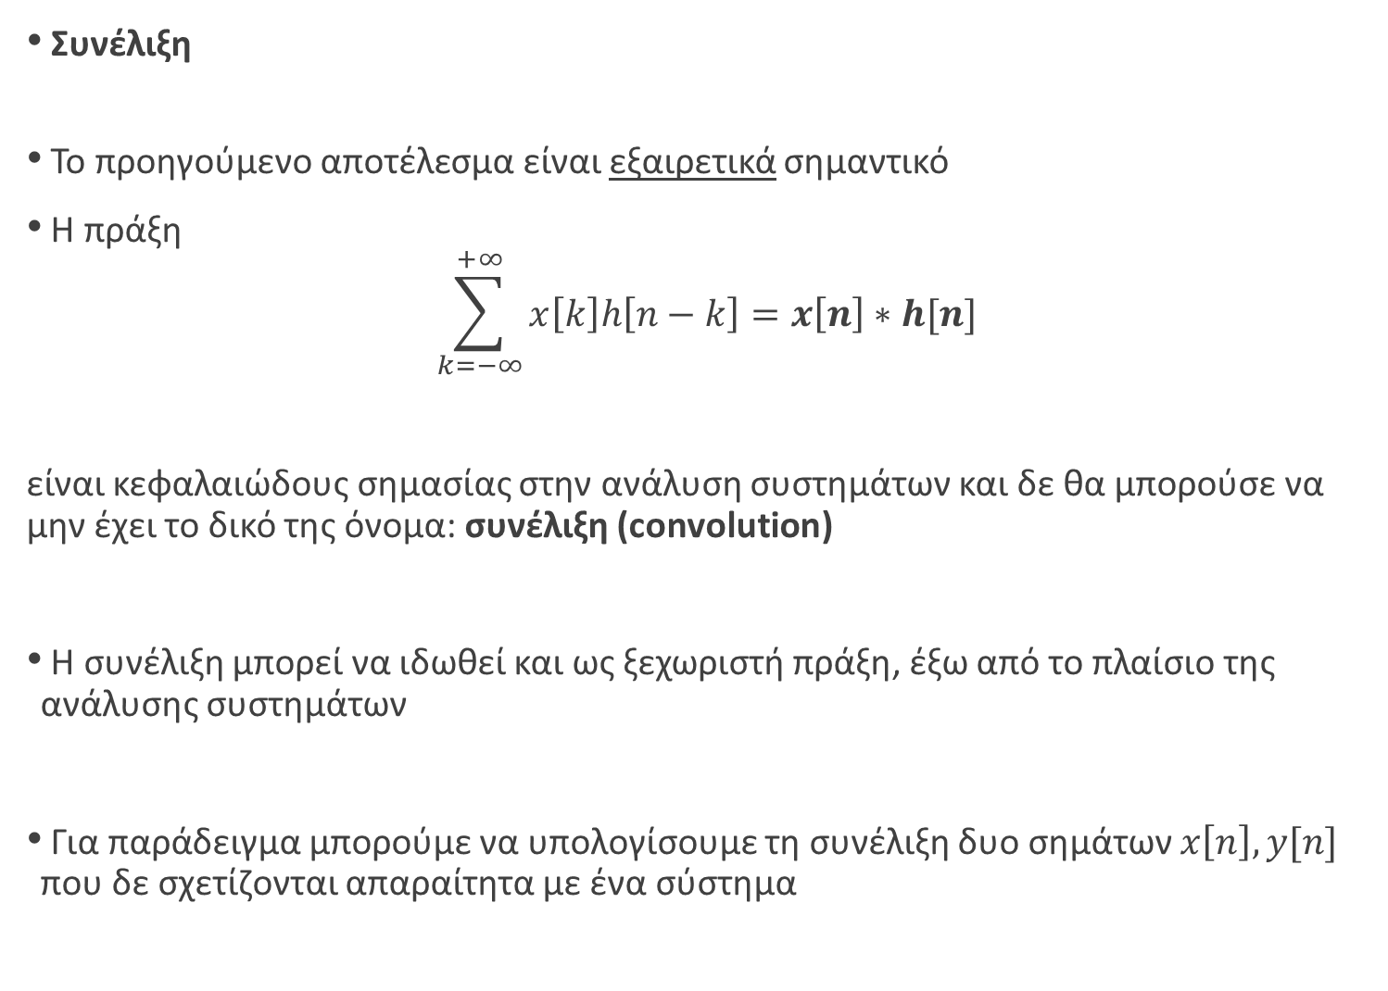
Συνέλιξη
Το προηγούμενο αποτέλεσμα είναι εξαιρετικά σημαντικό
Η πράξη
$$\sum_{k=−∞}^{+∞}{x\left[k\right]h\left[n−k\right]}=x\left[n\right]∗h[n]$$
είναι κεφαλαιώδους σημασίας στην ανάλυση συστημάτων και δε θα μπορούσε να μην έχει το δικό της όνομα: συνέλιξη (convolution)
Η συνέλιξη μπορεί να ιδωθεί και ως ξεχωριστή πράξη, έξω από το πλαίσιο της ανάλυσης συστημάτων
Για παράδειγμα μπορούμε να υπολογίσουμε τη συνέλιξη δυο σημάτων $x\left[n\right], y[n]$ που δε σχετίζονται απαραίτητα με ένα σύστημα

Slide 25
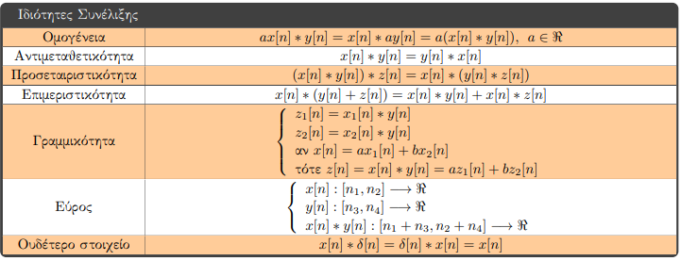
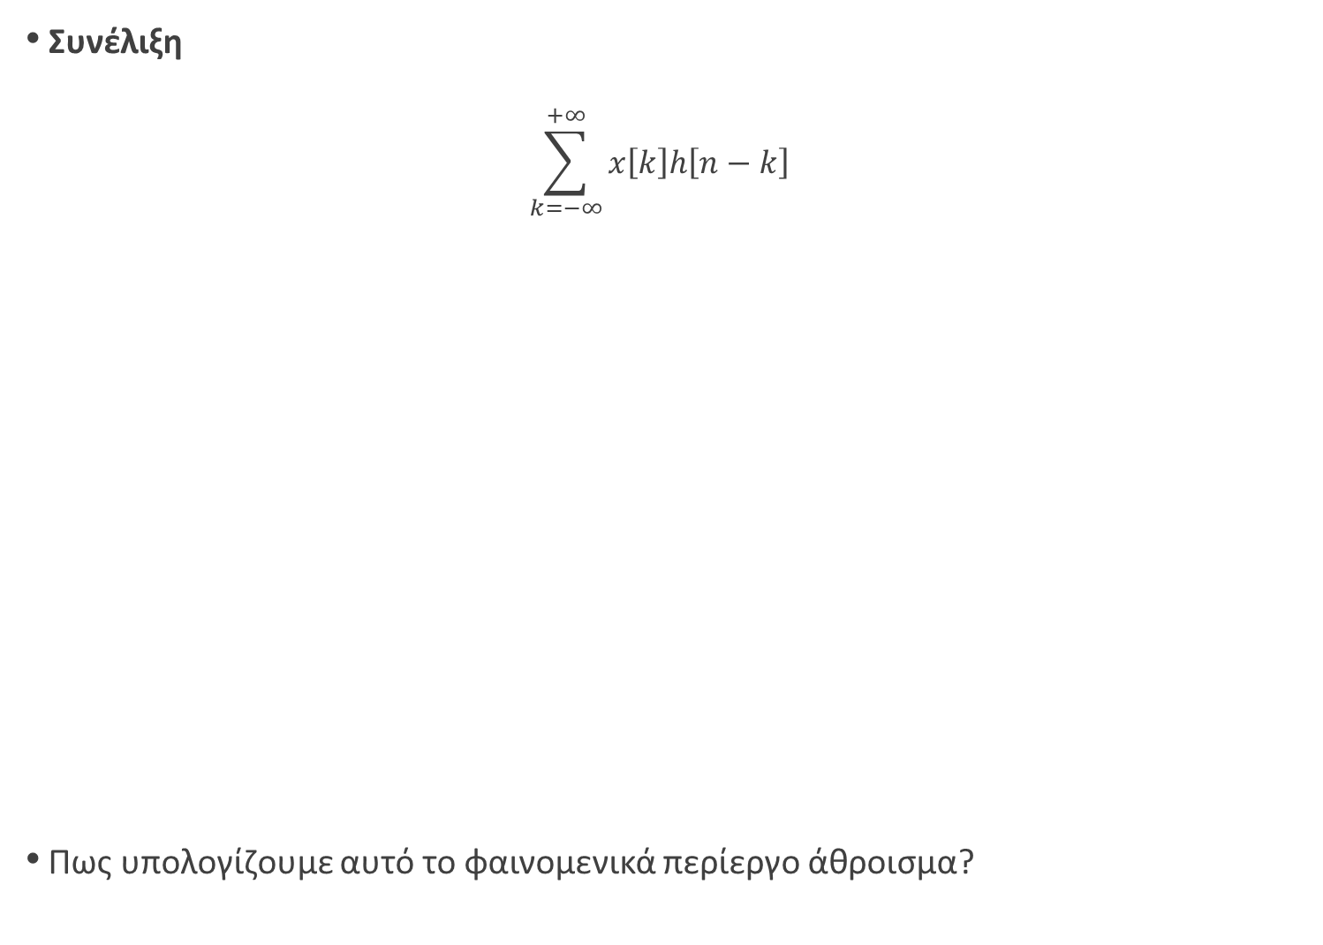
Συνέλιξη
$$\sum_{k=−∞}^{+∞}{x\left[k\right]h\left[n−k\right]}$$
Πως υπολογίζουμε αυτό το φαινομενικά περίεργο άθροισμα?

Slide 26
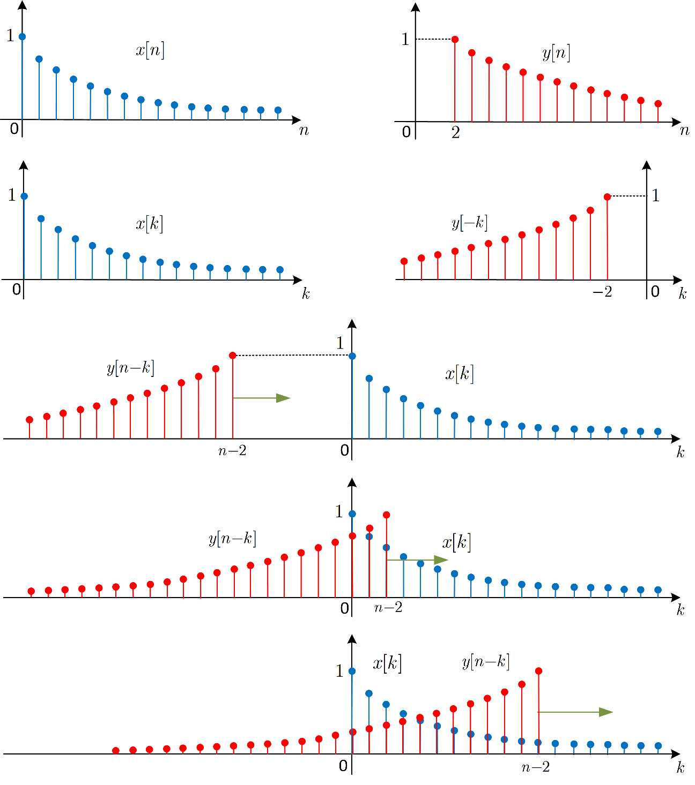
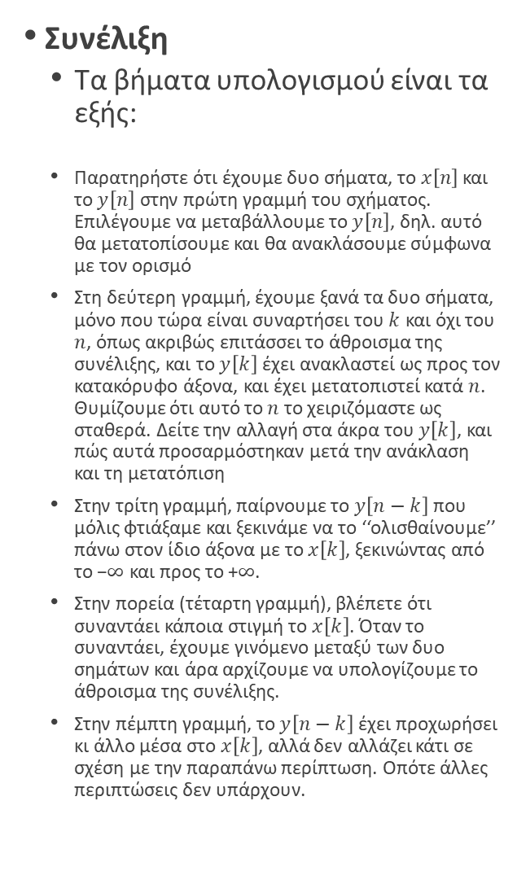
Συνέλιξη
Τα βήματα υπολογισμού είναι τα εξής:
Παρατηρήστε ότι έχουμε δυο σήματα, το $x\left[n\right]$ και το $y\left[n\right]$ στην πρώτη γραμμή του σχήματος. Επιλέγουμε να μεταβάλλουμε το $y\left[n\right]$, δηλ. αυτό θα μετατοπίσουμε και θα ανακλάσουμε σύμφωνα με τον ορισμό
Στη δεύτερη γραμμή, έχουμε ξανά τα δυο σήματα, μόνο που τώρα είναι συναρτήσει του $k$ και όχι του $n$, όπως ακριβώς επιτάσσει το άθροισμα της συνέλιξης, και το $y\left[k\right]$ έχει ανακλαστεί ως προς τον κατακόρυφο άξονα, και έχει μετατοπιστεί κατά $n$. Θυμίζουμε ότι αυτό το $n$ το χειριζόμαστε ως σταθερά. Δείτε την αλλαγή στα άκρα του $y\left[k\right]$, και πώς αυτά προσαρμόστηκαν μετά την ανάκλαση και τη μετατόπιση
Στην τρίτη γραμμή, παίρνουμε το $y\left[n−k\right]$ που μόλις φτιάξαμε και ξεκινάμε να το ‘‘ολισθαίνουμε’’ πάνω στον ίδιο άξονα με το $x\left[k\right]$, ξεκινώντας από το −$∞$ και προς το +$∞$.
Στην πορεία (τέταρτη γραμμή), βλέπετε ότι συναντάει κάποια στιγμή το $x\left[k\right]$. Όταν το συναντάει, έχουμε γινόμενο μεταξύ των δυο σημάτων και άρα αρχίζουμε να υπολογίζουμε το άθροισμα της συνέλιξης.
Στην πέμπτη γραμμή, το $y\left[n−k\right]$ έχει προχωρήσει κι άλλο μέσα στο $x\left[k\right]$, αλλά δεν αλλάζει κάτι σε σχέση με την παραπάνω περίπτωση. Οπότε άλλες περιπτώσεις δεν υπάρχουν.

Slide 27
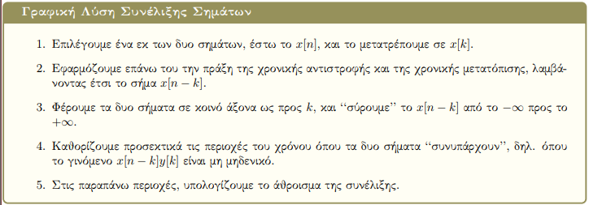
Συνέλιξη

Slide 28
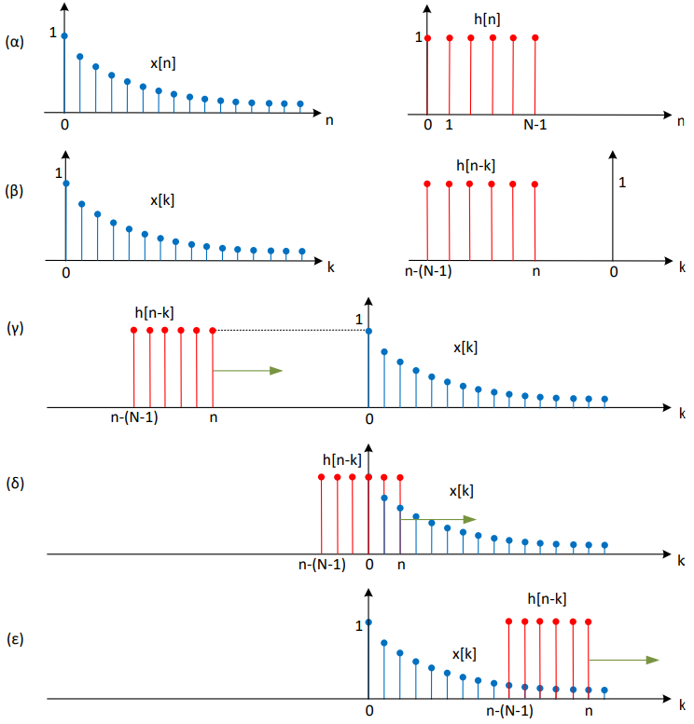
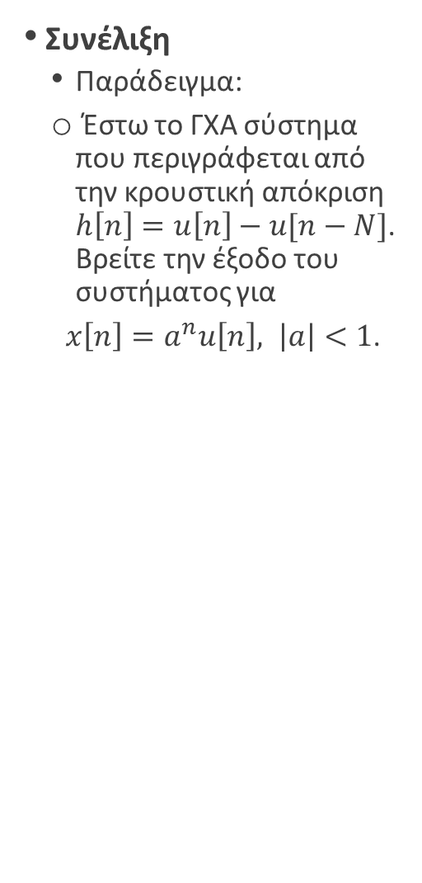
Συνέλιξη
Παράδειγμα:
Έστω το ΓΧΑ σύστημα που περιγράφεται από την κρουστική απόκριση $h\left[n\right]=u\left[n\right]−u[n−N]$. Βρείτε την έξοδο του συστήματος για
$x\left[n\right]=a^{n}u\left[n\right], \left|a\right|<1$.
1^{η})
2^{η})
3^{η})

Slide 29
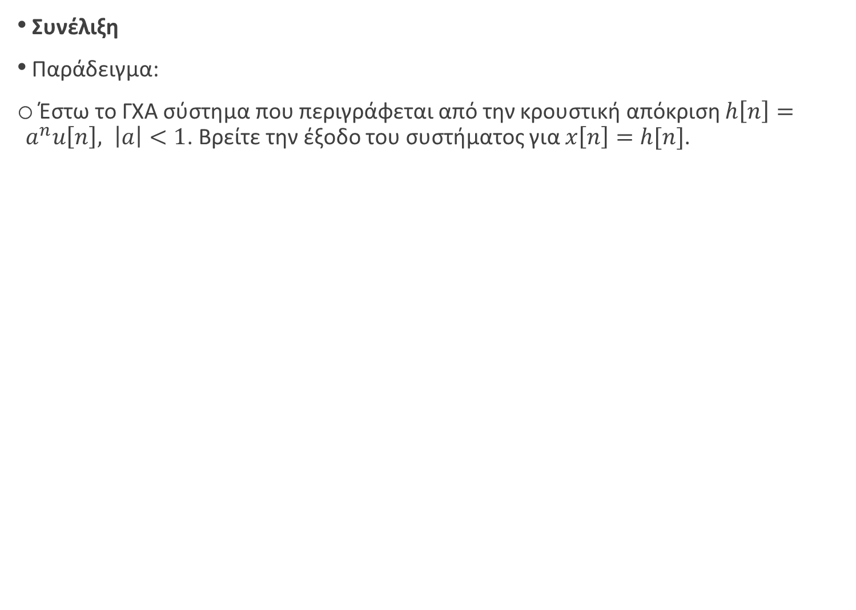
Συνέλιξη
Παράδειγμα:
Έστω το ΓΧΑ σύστημα που περιγράφεται από την κρουστική απόκριση $h\left[n\right]=a^{n}u\left[n\right], \left|a\right|<1$. Βρείτε την έξοδο του συστήματος για $x\left[n\right]=h[n]$.

Slide 30
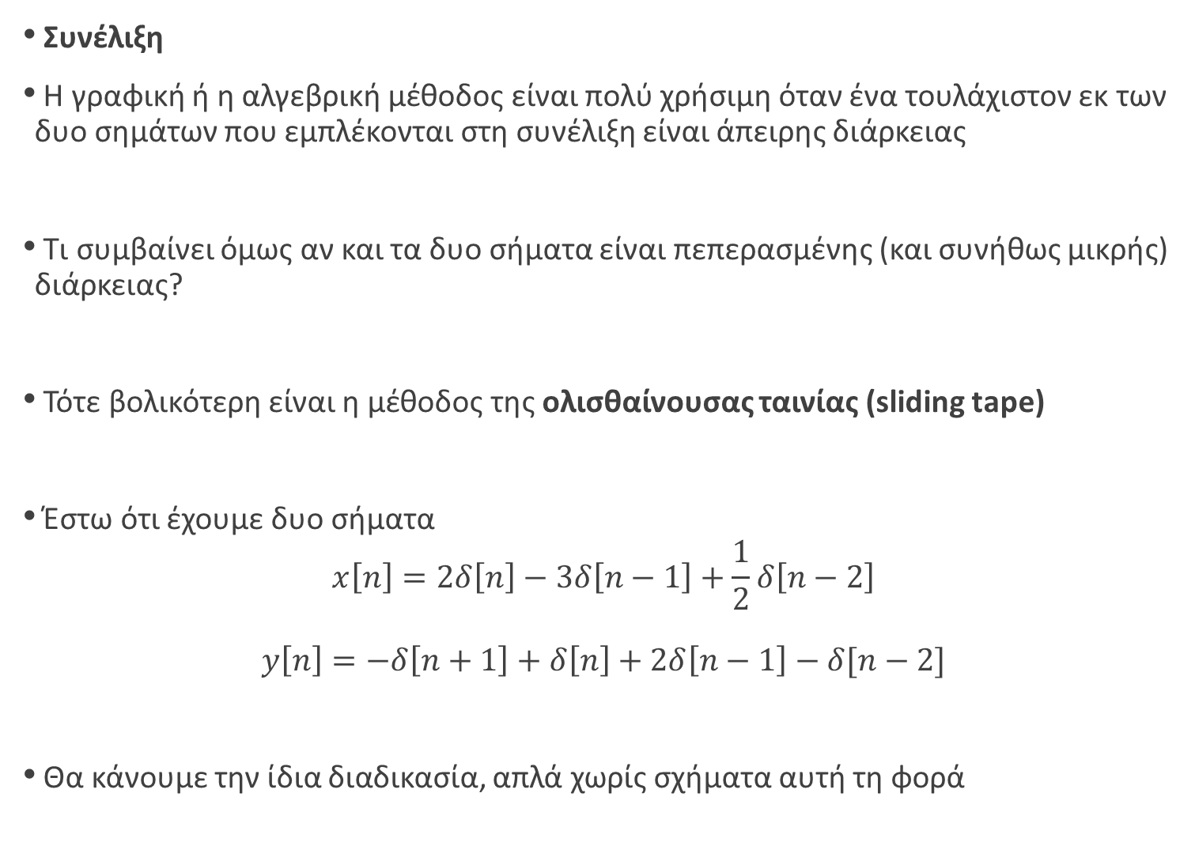
Συνέλιξη
H γραφική ή η αλγεβρική μέθοδος είναι πολύ χρήσιμη όταν ένα τουλάχιστον εκ των δυο σημάτων που εμπλέκονται στη συνέλιξη είναι άπειρης διάρκειας
Τι συμβαίνει όμως αν και τα δυο σήματα είναι πεπερασμένης (και συνήθως μικρής) διάρκειας?
Τότε βολικότερη είναι η μέθοδος της ολισθαίνουσας ταινίας (sliding tape)
Έστω ότι έχουμε δυο σήματα
$$x\left[n\right]=2δ\left[n\right]−3δ\left[n−1\right]+\frac{1}{2}δ\left[n−2\right]$$
$$y\left[n\right]=−δ\left[n+1\right]+δ\left[n\right]+2δ\left[n−1\right]−δ[n−2]$$
Θα κάνουμε την ίδια διαδικασία, απλά χωρίς σχήματα αυτή τη φορά

Slide 31
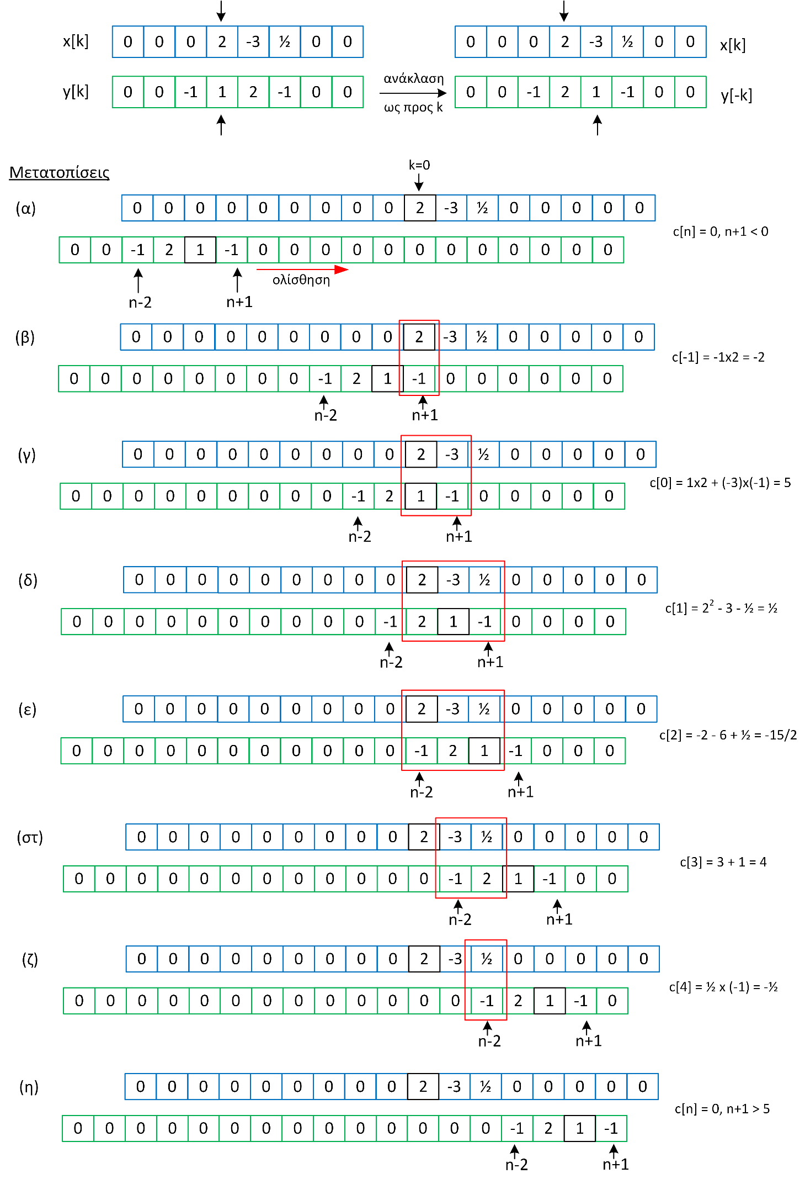
Συνέλιξη

Slide 32
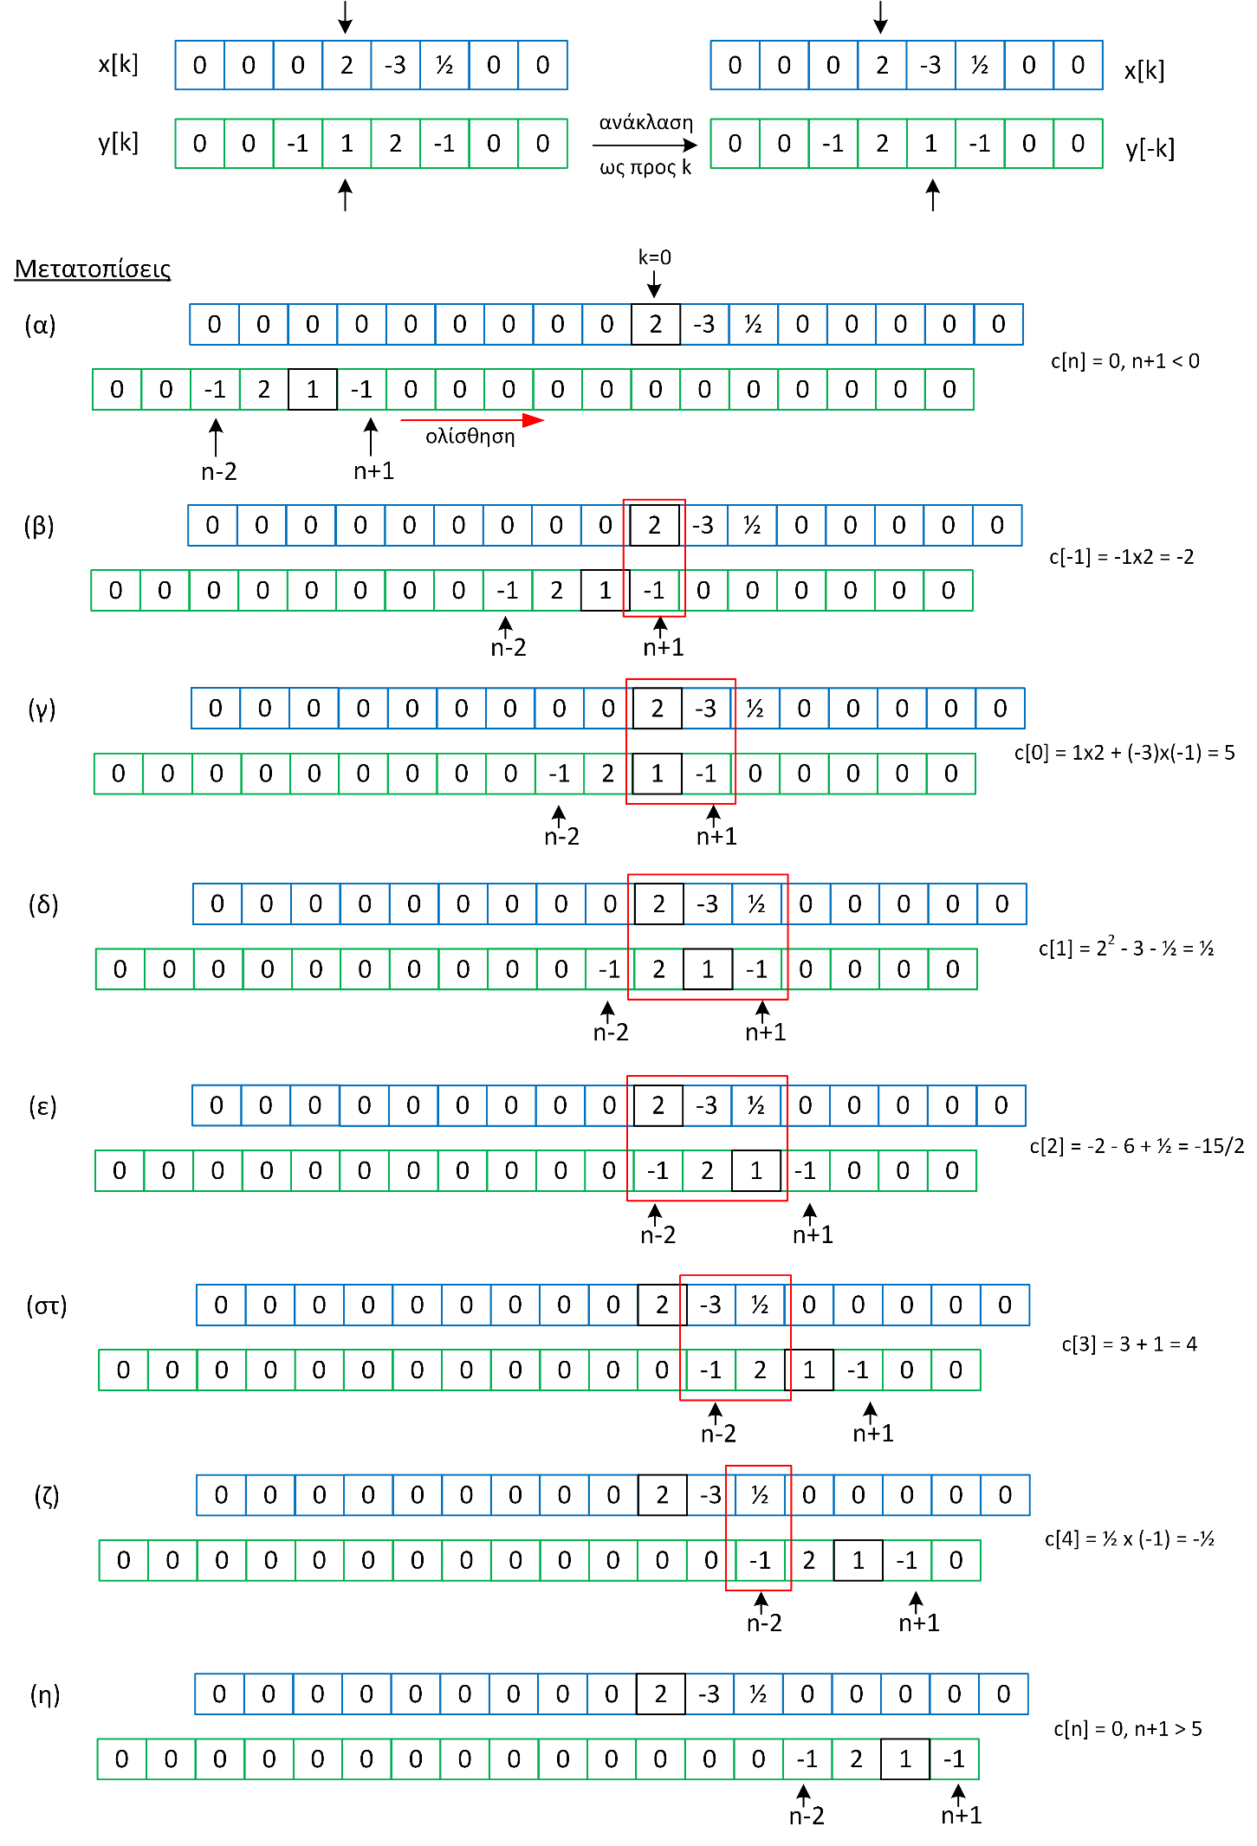
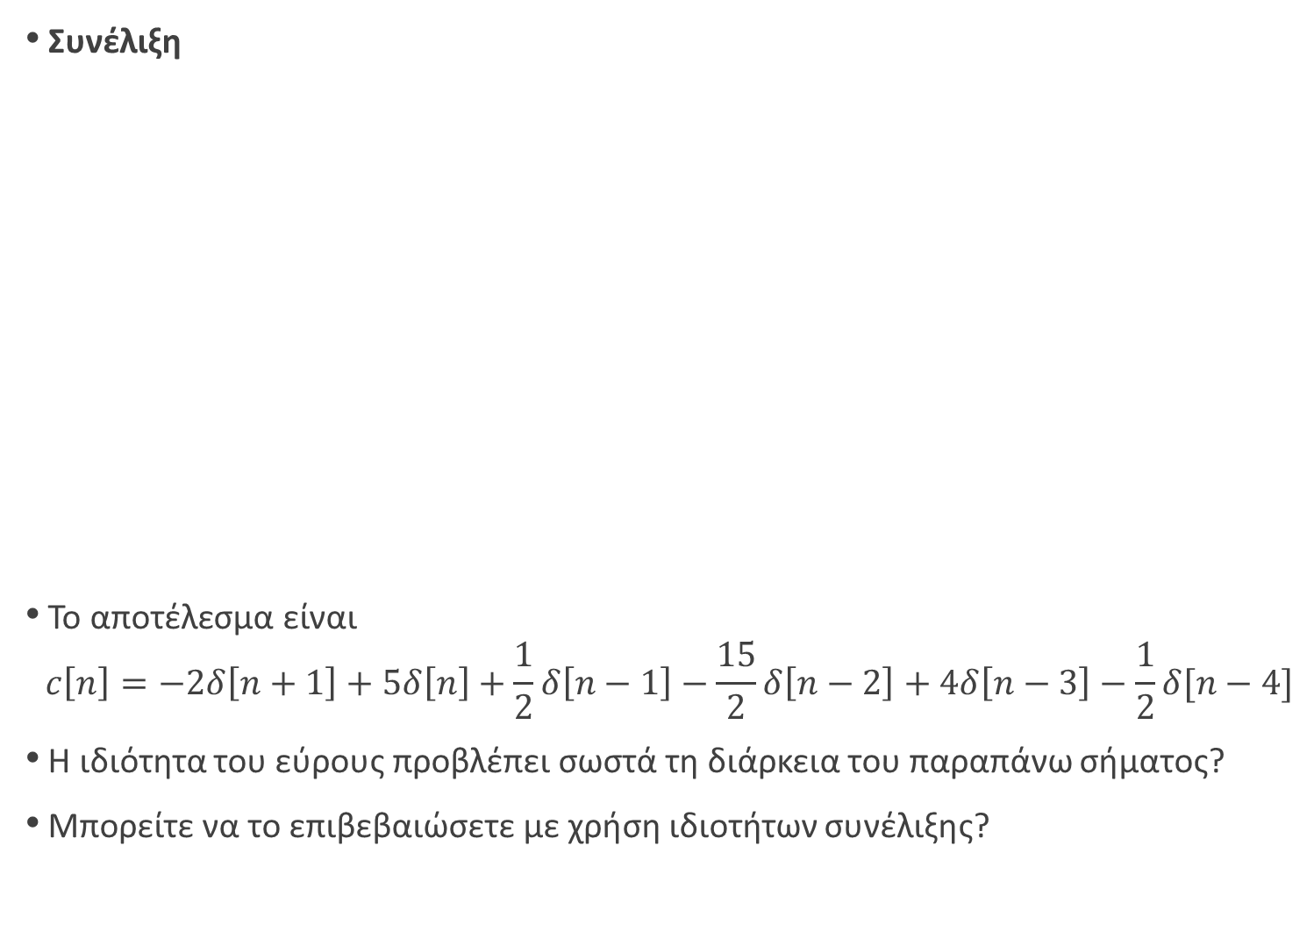
Συνέλιξη
Το αποτέλεσμα είναι
$$c\left[n\right]=−2δ\left[n+1\right]+5δ\left[n\right]+\frac{1}{2}δ\left[n−1\right]−\frac{15}{2}δ\left[n−2\right]+4δ\left[n−3\right]−\frac{1}{2}δ[n−4]$$
Η ιδιότητα του εύρους προβλέπει σωστά τη διάρκεια του παραπάνω σήματος?
Μπορείτε να το επιβεβαιώσετε με χρήση ιδιοτήτων συνέλιξης?

Slide 33
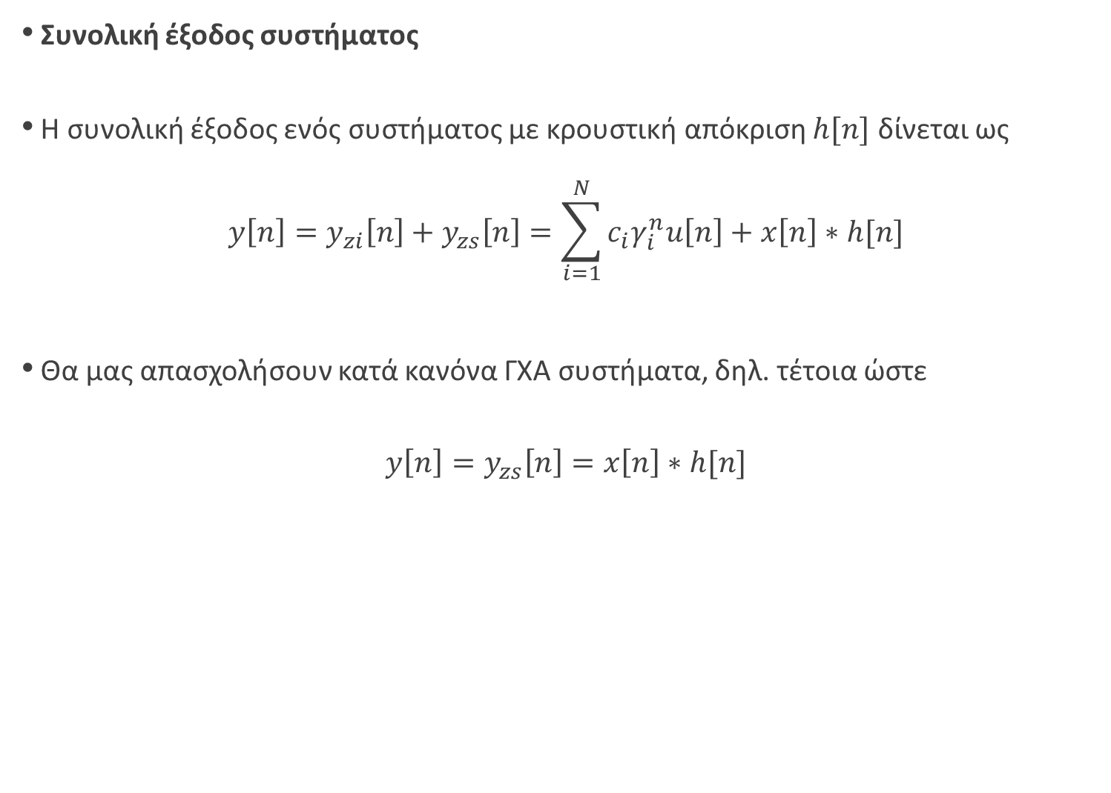
Συνολική έξοδος συστήματος
Η συνολική έξοδος ενός συστήματος με κρουστική απόκριση $h[n]$ δίνεται ως
$$y\left[n\right]=y_{zi}\left[n\right]+y_{zs}\left[n\right]=\sum_{i=1}^{N}{c_{i}γ_{i}^{n}u\left[n\right]+x\left[n\right]∗h[n]}$$
Θα μας απασχολήσουν κατά κανόνα ΓΧΑ συστήματα, δηλ. τέτοια ώστε
$$y\left[n\right]=y_{zs}\left[n\right]=x\left[n\right]∗h[n]$$

Slide 34
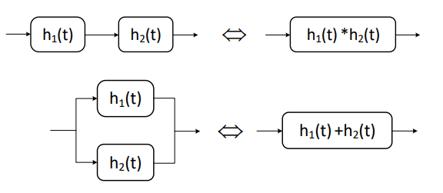
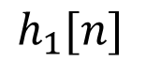
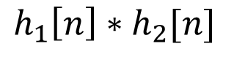
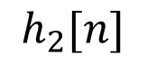
Διατάξεις ΓΧΑ συστημάτων
$$h_{1}[n]$$
$$h_{2}[n]$$
$$h_{1}\left[n\right]∗h_{2}[n]$$
$$h_{1}[n]$$
$$h_{1}\left[n\right]+h_{2}[n]$$
$$h_{2}[n]$$

Slide 35
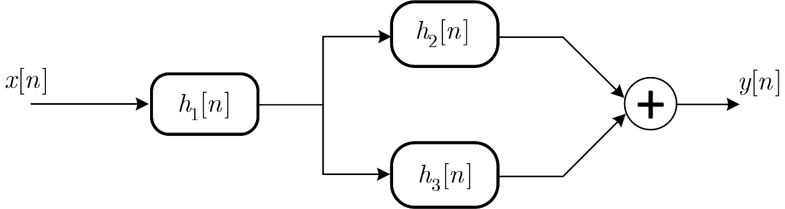
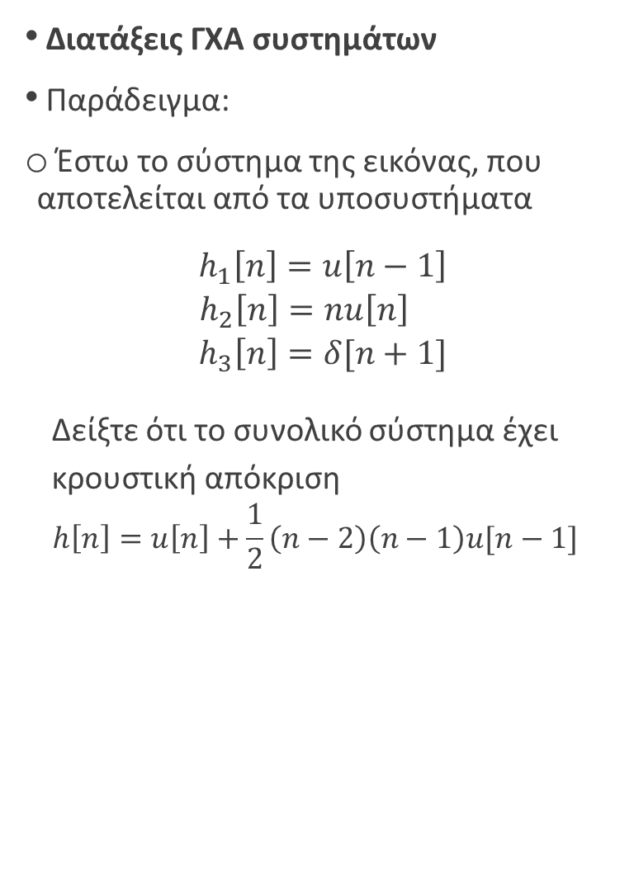
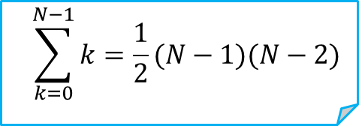
Διατάξεις ΓΧΑ συστημάτων
Παράδειγμα:
Έστω το σύστημα της εικόνας, που αποτελείται από τα υποσυστήματα $\begin{matrix}h_{1}\left[n\right]=u\left[n−1\right] \\ h_{2}\left[n\right]=nu\left[n\right] \\ h_{3}\left[n\right]=δ[n+1]\end{matrix}$
Δείξτε ότι το συνολικό σύστημα έχει
κρουστική απόκριση
$$h\left[n\right]=u\left[n\right]+\frac{1}{2}\left(n−2\right)\left(n−1\right)u[n−1]$$
$$y\sum_{k=0}^{N−1}{k}=\frac{1}{2}(N−1)(N−2)$$

Slide 36
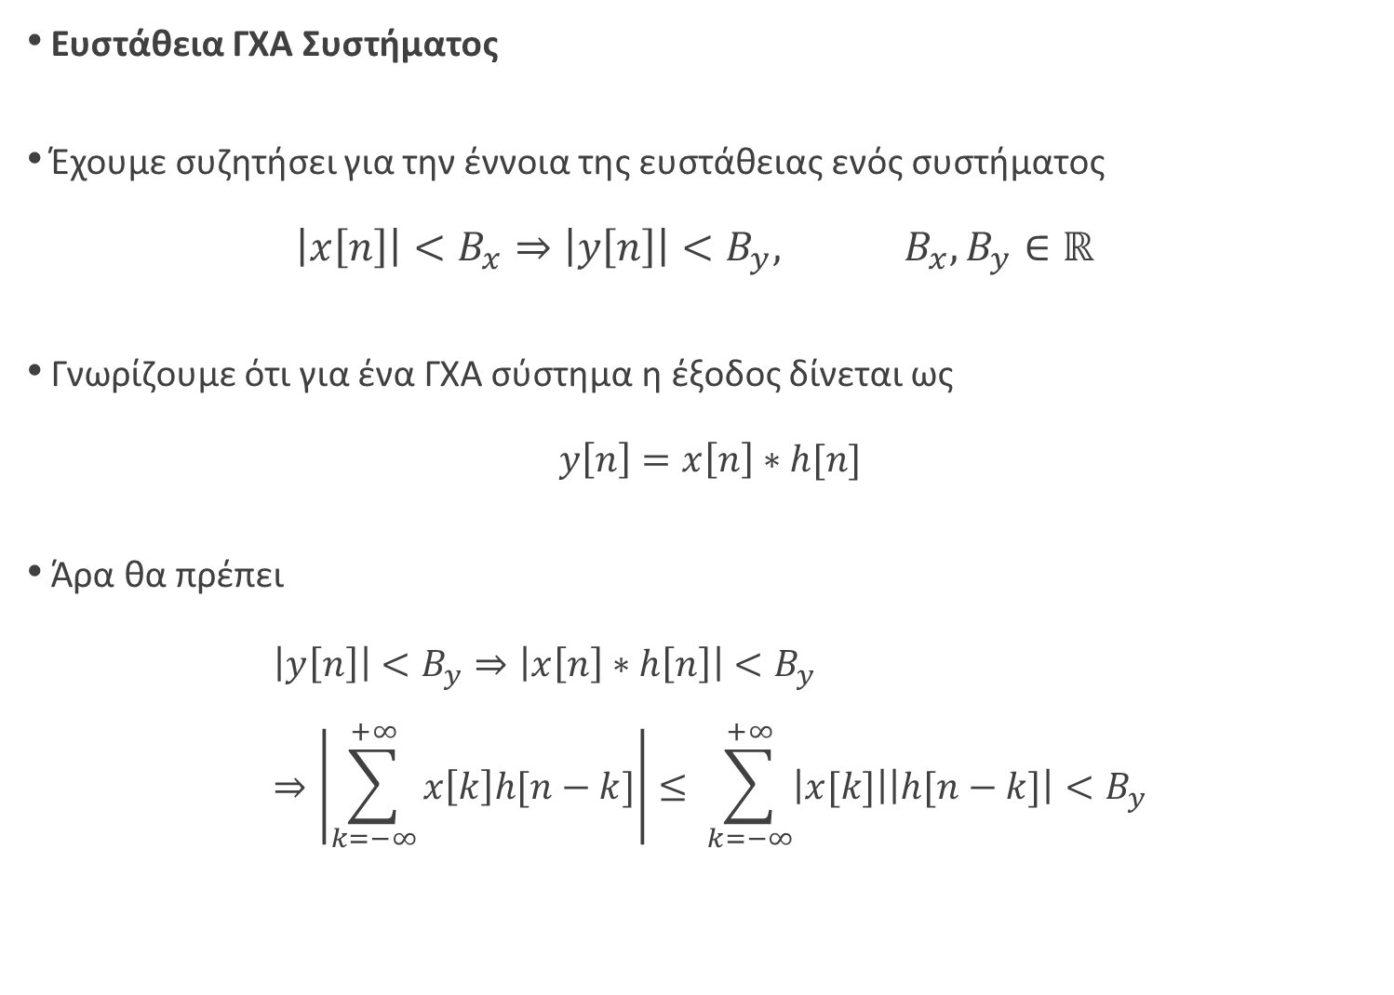
Ευστάθεια ΓΧΑ Συστήματος
Έχουμε συζητήσει για την έννοια της ευστάθειας ενός συστήματος
$$\left|x\left[n\right]\right|<B_{x}⇒\left|y\left[n\right]\right|<B_{y}, B_{x},B_{y}∈ℝ$$
Γνωρίζουμε ότι για ένα ΓΧΑ σύστημα η έξοδος δίνεται ως
$$y\left[n\right]=x\left[n\right]∗h[n]$$
Άρα θα πρέπει
$$\left|y\left[n\right]\right|<B_{y}⇒\left|x\left[n\right]∗h\left[n\right]\right|<B_{y} \\ ⇒\left|\sum_{k=−∞}^{+∞}{x\left[k\right]h[n−k]}\right|≤ \sum_{k=−∞}^{+∞}{\left|x[k]\right|\left|h[n−k]\right|}<B_{y}$$

Slide 37
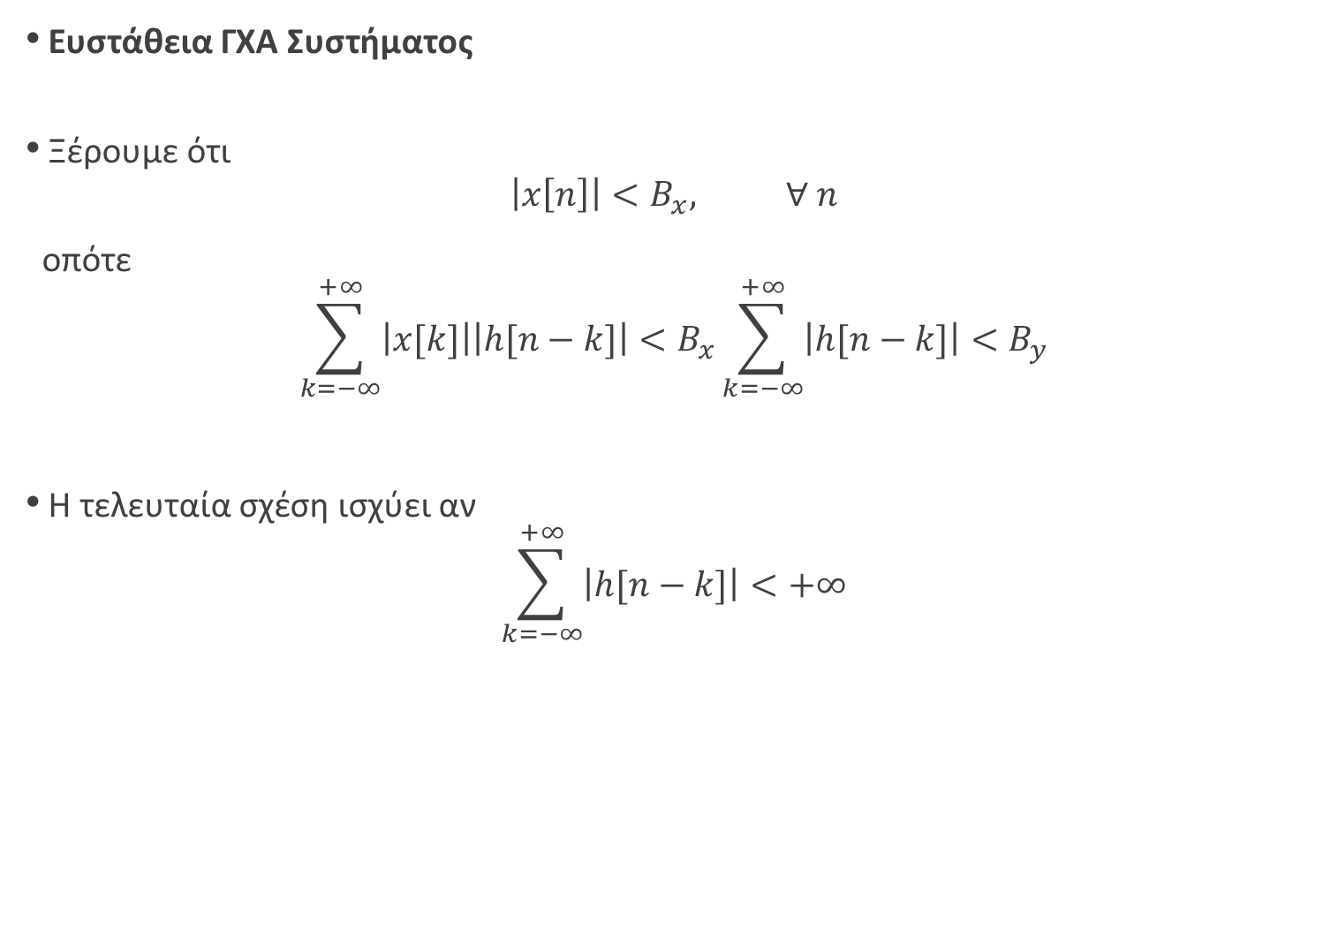
Ευστάθεια ΓΧΑ Συστήματος
Ξέρουμε ότι
$$\left|x\left[n\right]\right|<B_{x}, ∀ n$$
οπότε
$$\sum_{k=−∞}^{+∞}{\left|x[k]\right|\left|h[n−k]\right|}<B_{x}\sum_{k=−∞}^{+∞}{\left|h[n−k]\right|}<B_{y}$$
Η τελευταία σχέση ισχύει αν
$$\sum_{k=−∞}^{+∞}{\left|h[n−k]\right|}<+∞$$

Slide 38

Ευστάθεια ΓΧΑ Συστήματος
Η σχέση
$$\sum_{k=−∞}^{+∞}{\left|h[n−k]\right|}<+∞$$
είναι ισοδύναμη με τη
$$\sum_{n=−∞}^{+∞}{\left|h[n]\right|}<+∞$$
και η οποία αποτελεί αναγκαία και ικανή συνθήκη για την ευστάθεια ενός ΓΧΑ συστήματος
Δεν αποδεικνύουμε την αναγκαιότητα εδώ
Η κρουστική απόκριση μπορεί να αποτελείται από όρους της μορφής
$$δ\left[n−k\right], γ_{k}^{n}, n^{k}γ_{k}^{n}$$
Προφανώς η κρουστική απόκριση είναι απολύτως αθροίσιμη αν και μόνον αν
$\left|γ_{k}\right|<1, ∀ γ_{k}∈\text{ℂ} \overset{⇔}{ }$ οι χαρακτηριστικές ρίζες έχουν μέτρο μικρότερο της μονάδας!
Κρουστική απόκριση απολύτως αθροίσιμη

Slide 39

Ευστάθεια ΓΧΑ Συστήματος
$$h[n]$$
$$h[n]$$
$$h[n]$$
$$h[n]$$
$$h[n]$$
$$h[n]$$
$$h[n]$$
$$h[n]$$

Slide 40

Αιτιατότητα ΓΧΑ Συστήματος
Για δυο εισόδους $x_{1}\left[n\right],x_{2}\left[n\right]$ και δυο αντίστοιχες εξόδους $y_{1}\left[n\right], y_{2}\left[n\right],$ το σύστημα θεωρείται αιτιατό αν και μόνο αν
$$x_{1}\left[n\right]=x_{2}\left[n\right] ∀ n<n_{0} ⇒ y_{1}\left[n\right]=y_{2}\left[n\right] ∀ n<n_{0}$$
Αν το σύστημα βρίσκεται σε αρχική ηρεμία, τότε αυτό είναι αιτιατό, δηλ.
$$x\left[n\right]=0, n<n_{0} ⇒ y\left[n\right]=0, n<n_{0}$$
Αν θέλαμε να εκφράσουμε μια σχέση αιτιατότητας και κρουστικής απόκρισης, ποια θα ήταν αυτή;
Σκεφτείτε ότι ένα σύστημα αποκρίνεται την κρουστική του απόκριση $h\left[n\right]$ αν στην είσοδό του εμφανιστεί η συνάρτηση Δέλτα $δ\left[n\right]$
Όμως αυτή εμφανίζεται τη χρονική στιγμή $n=0$ και όχι νωρίτερα
Άρα ένα ΓΧΑ σύστημα είναι αιτιατό αν και μόνον αν
$$h\left[n\right]=0, n<0$$

Slide 41

Πεπερασμένης και Άπειρης Κρουστικής Απόκρισης ΓΧΑ Συστήματα
Αν η κρουστική απόκριση ενός ΓΧΑ συστήματος είναι της μορφής
$$h\left[n\right]=\sum_{k=0}^{M}{b_{k}δ[n−k]}$$
τότε λέμε ότι το σύστημα είναι ένα FIR (Finite Impulse Response) σύστημα
Παρατηρήστε ότι στα FIR συστήματα, η κρουστική απόκριση είναι πεπερασμένης διάρκειας – όπως «προδίδει» και το όνομά τους…
Αντίθετα, αν η κρουστική απόκριση δεν είναι πεπερασμένης διάρκειας, τότε τα συστήματα αυτά λέγονται IIR (Infinite Impulse Response) συστήματα.

Slide 42

ΤΕΛΟΣ ΔΙΑΛΕΞΗΣ

Slide 43

Οι διαφάνειες αυτές διατίθενται με άδεια Creative Commons Αναφορά Δημιουργού-Μη Εμπορική Χρήση 4.0 Διεθνές.
Οι διαφάνειες αυτές συνοδεύουν το σύγγραμμα «Επεξεργασία Σήματος Συνεχούς και Διακριτού Χρόνου: μια πρώτη εισαγωγή», εκδόσεις Gutenberg, ISBN: 978-960-01-2042-4
Για να δείτε ένα αντίγραφο αυτής της άδειας, επισκεφθείτε το
http://creativecommons.org/licenses/by-nc/4.0/

